Slide 1


Mobile/WebService Project
FinalTerm 계획서
제목 : 금연을 위한 흡연 추적 시스템
학번: 2021105577
이름 : 김소명
Image Processing Lab

Slide 2

목차
요구조건
목적
필요성
기능 계획(신규 또는 추가 기능 중심)
사용자 시나리오(Ui 구성)
기대효과
2

Slide 3
요구조건
1. Edge System(Python 기반, 공통)
1-1. YoloV5 pretrained model 사용
대체 가능 함
1-2. Ms coco 훈련데이터 기준 검출 객체 (Classes) : 80가지 객체 검출 기능
대체 가능 함
1-3. 한 종류의 객체를 동일한 객체로 가능한 Change Detection
1-4. 게시를 위한 HTTP Restfull API 사용(공통)
1-5. 추가기능
2. Service System(Python, Django 기반, Pythonanywhere 클라우드상 서비스 구동, 일부 확장 기능 가능)
2-1. 사용자 보안 기능(보안키를 이용한 로그인, 공통)
2-2. Image Blog 및 관리 기능(공통, 일부 확장 기능 가능)
2-3. 게시를 위한 HTTP Restfull API 제공(공통)
2-4. Image 목록, 획득을 위한 HTTP Restfull API 제공(신규 추가 필요)
2-5. 추가 기능
3. Client System(Android, Native App, 개별 제안)
3.1. Image list view 기능(공통 기능, 개별 제안)
3.2. Image 목록, 획득을 위한 HTTP Restfull API 사용(신규 추가 필요)
3.3. 공통기능 및 추가기능을 활용한 사용자 시나리오 및 UI 제공 (신규 추가 필요)
3-4. 추가 기능
Image Processing Lab

Slide 4

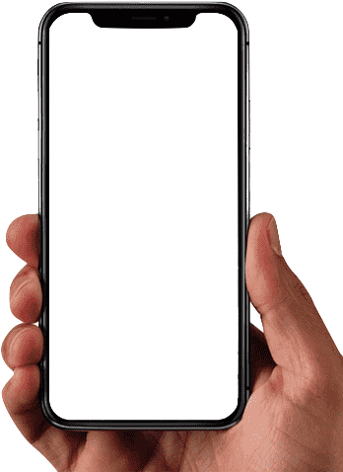

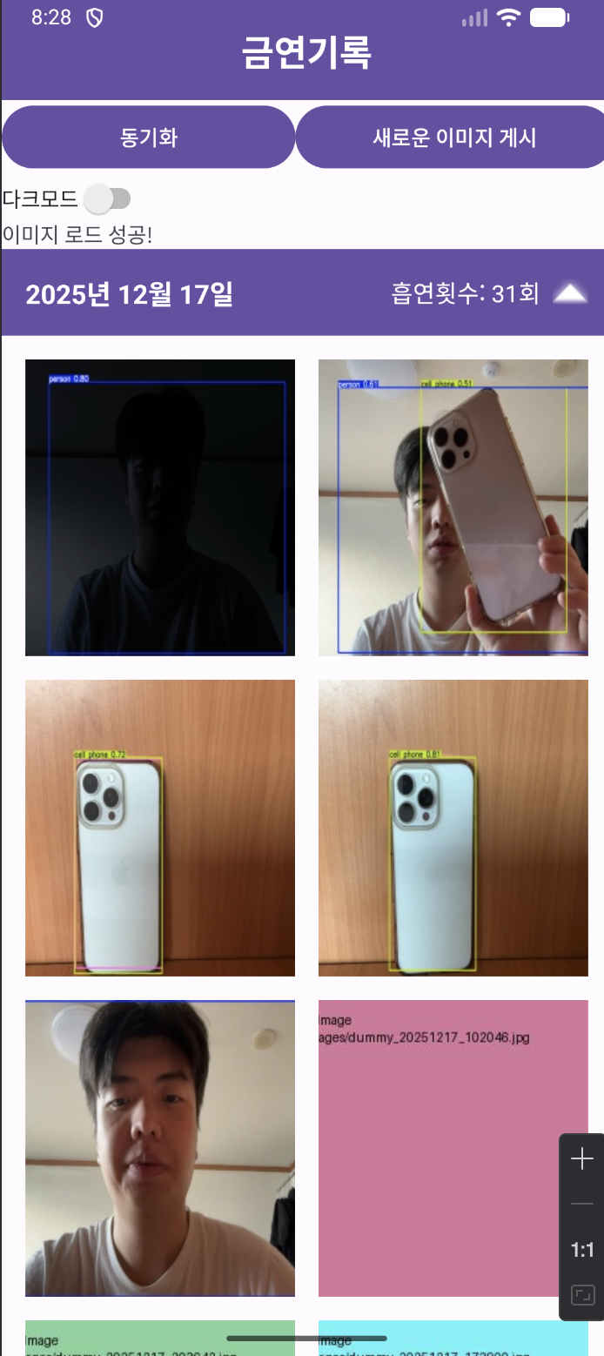

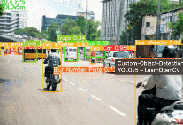






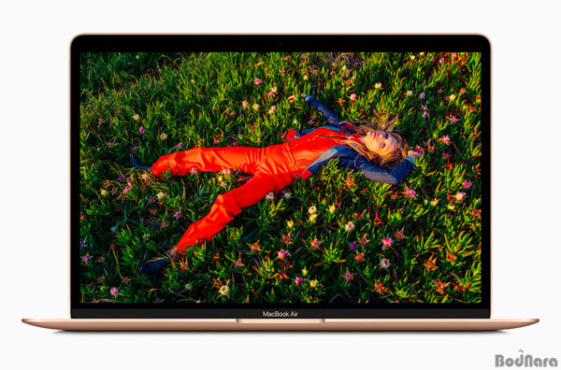
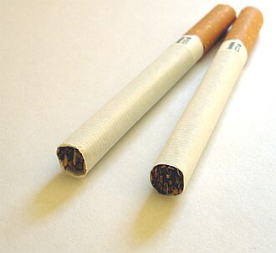
시스템 구성도
시스템 구성도
HTTP/Restful API
PORT:8080
HTTP
Change Detection
PORT:8000
HTTP
Smoker Detection
(Django blog)
REST API
Image blog
<EDGE SYSTEM>
<SERVICE SYSTEM>
노트북 웹캠
Image Processing Lab

Slide 5
목적
흡연 시간 및 횟수 추적, 사용자 금연의지 고무
담배를 두는 위치에 카메라를 설치하여 사용자의 흡연 행동을 자동으로 감지하고 기록함으로써 흡연 횟수와 시간을 정확히 추적
사용자의 흡연 습관을 객관적으로 파악
담배를 많이 피는 시간대
본인이 흡연욕구가 강해지는 시간대를 인지함으로써 더 참으려고 노력할 수 있도록
흡연량
본인의 흡연량을 인지하고 충격을 받을 수 있음
매일 혹은 매주 흡연량을 줄여가면서 동기부여를 받을 수 있음
Image Processing Lab

Slide 6
필요성
흡연 습관을 스스로 관리하기는 쉽지 않음
비흡연자가 본인이 물을 하루에 몇 번 마시는지 세지 않듯, 흡연자도 본인이 얼마나 흡연을 하는지 객관적으로 파악하고 있지 않음.
흡연 횟수를 기록하고자 해도 번거롭고, 기록하는 것을 까먹어 놓치는 경우가 많음
자동 추적으로 정확한 흡연 빈도 데이터를 확보하여 체계적인 관리 가능
만약 많은 사람들이 이용하게 된다면 금연 프로그램에 사용할 수도 있고, 보건복지부의 통계에 사용할 수 있음
Image Processing Lab

Slide 7
기능
에지
YOLO 물체인식으로 지정 위치의 물체(담배) 감지
물체 or 손이 감지되는 시점 및 횟수 자동기록, 타임스탬프
서버
포토블로그에 담배를 가져가는 증거사진, 타임스탬프 게시
날짜별로 본인의 흡연 기록을 볼 수 있음
시간별 요일별 흡연량과, 30일간 흡연 추세를 알 수 있음
스마트폰 클라이언트
앱 연속 접속일수 표시 (반복적으로 본인이 금연을 위해 노력한다는 사실을 상기시킴
웹페이지와 마찬가지로 본인의 날짜별 흡연기록과, 흡연량 통계를 볼 수 있음
Image Processing Lab

Slide 8
기능 - 조건대비표
시스템 구분 | 세부기능 | 구현 여부 | 대체 여부 | 소스 파일명 | (함수 또는 class명)
1. Edge System(Python 기반, 공통) | 1-1. YoloV5 pretrained model 사용(대체 가능) | O | X | yolov5/detect.py | DetectMultiBackend (line 48), model = DetectMultiBackend() (line 166)
 | 1-2. Ms coco 훈련데이터 기준 검출 객체 (Classes) : 80가지 객체 검출 기능(대체 가능 함) | O | X | yolov5/detect.py | names (line 167), data=data 파라미터로 COCO 데이터셋 로드
 | 1-3. 한 종류의 객체를 동일한 객체로 가능한 Change Detection(대체 가능 함) | O | X | yolov5/changedetection.py | class ChangeDetection (line 8), add() (line 36), send() (line 71)
 | 1-4. 게시를 위한 HTTP Restfull API 사용(공통) | O | X | yolov5/changedetection.py | send() (line 71), requests.post() (line 96)
2. Service System(Python, Django 기반, Pythonanywhere 클라우드상 서비스 구동, 일부 확장 기능 가능) | 2-1. 사용자 보안 기능(보안키를 이용한 로그인, 공통) | O | X | PhotoBlogServer/mysite/settings.py | INSTALLED_APPS에 rest_framework.authtoken (line 43)
 | 2-2. Image Blog 및 관리 기능(공통, 일부 확장 기능 가능) | O | X | PhotoBlogServer/blog/models.py | class Post (line 5), image 필드 (line 11)
 | 2-3. 게시를 위한 HTTP Restfull API 제공(공통) | O | X | PhotoBlogServer/blog/views.py | class BlogImage(viewsets.ModelViewSet) (line 145)
 | 2-4. Image 목록, 획득을 위한 HTTP Restfull API 제공(신규 추가 필요) | O | X | PhotoBlogServer/blog/views.py | class BlogImage(viewsets.ModelViewSet)
 | 2-5. PythonAnywhere상에 홈페이지 구현 메인페이지에 금연 유도 광고 흡연 일지를 사진 갤러리 형식으로 구현 시간별, 요일별 흡연량 + 30일간 흡연 추세를 볼 수 있는 공간 구현 | O | X | PhotoBlogServer/blog/views.py | post_list() (line 15) – 메인페이지 photo_gallery() (line 40) - 사진 갤러리 trends() (line 82) - 추세 그래프 trend_data() (line 87) - 그래프 데이터 API
Image Processing Lab

Slide 9
기능 - 조건대비표
시스템 구분 | 세부기능 | 구현 여부 | 대체 여부 | 소스 파일명 | (함수 또는 class명)
3. Client System(Android, Native App, 개별 제안) | 3.1. Image list view 기능(공통 기능, 개별 제안) | O | X | ImageListActivity.java | ImageListActivity (line 51) DateGroupAdapter (line 299) ImageAdapter (line 360) CloadImage, AsyncTask
 | 3.2. Image 목록, 획득을 위한 HTTP Restfull API 사용(신규 추가 필요) | O | X | ImageListActivity.java | CloadImage AsyncTask
 | 3-4. 앱 실행 시 초기 화면에서 본인의 금연 진행 일수를 확인 시간별, 요일별 흡연량 + 30일간 흡연 추세를 볼 수 있는 공간 구현 | O | X | MainActivity.java TrendActivity.java | updateDayCount() (line 67) TrendActivity (line 45) displayTrendData() (line 201) updateBarChart() (line 368) updateChart() (line 390) LoadTrendData AsyncTask (line 409)
Image Processing Lab

Slide 10
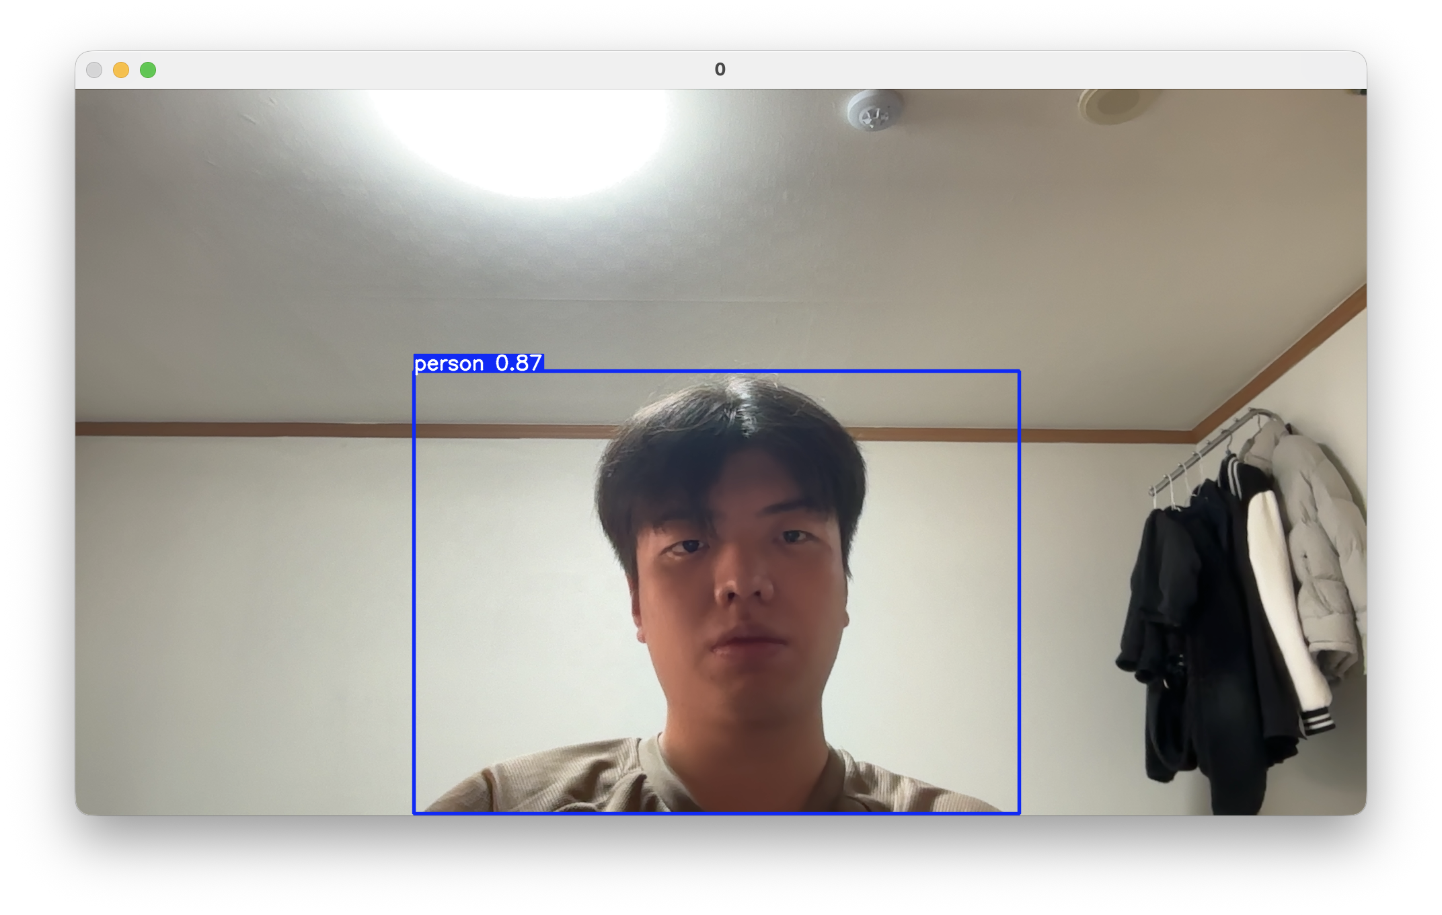
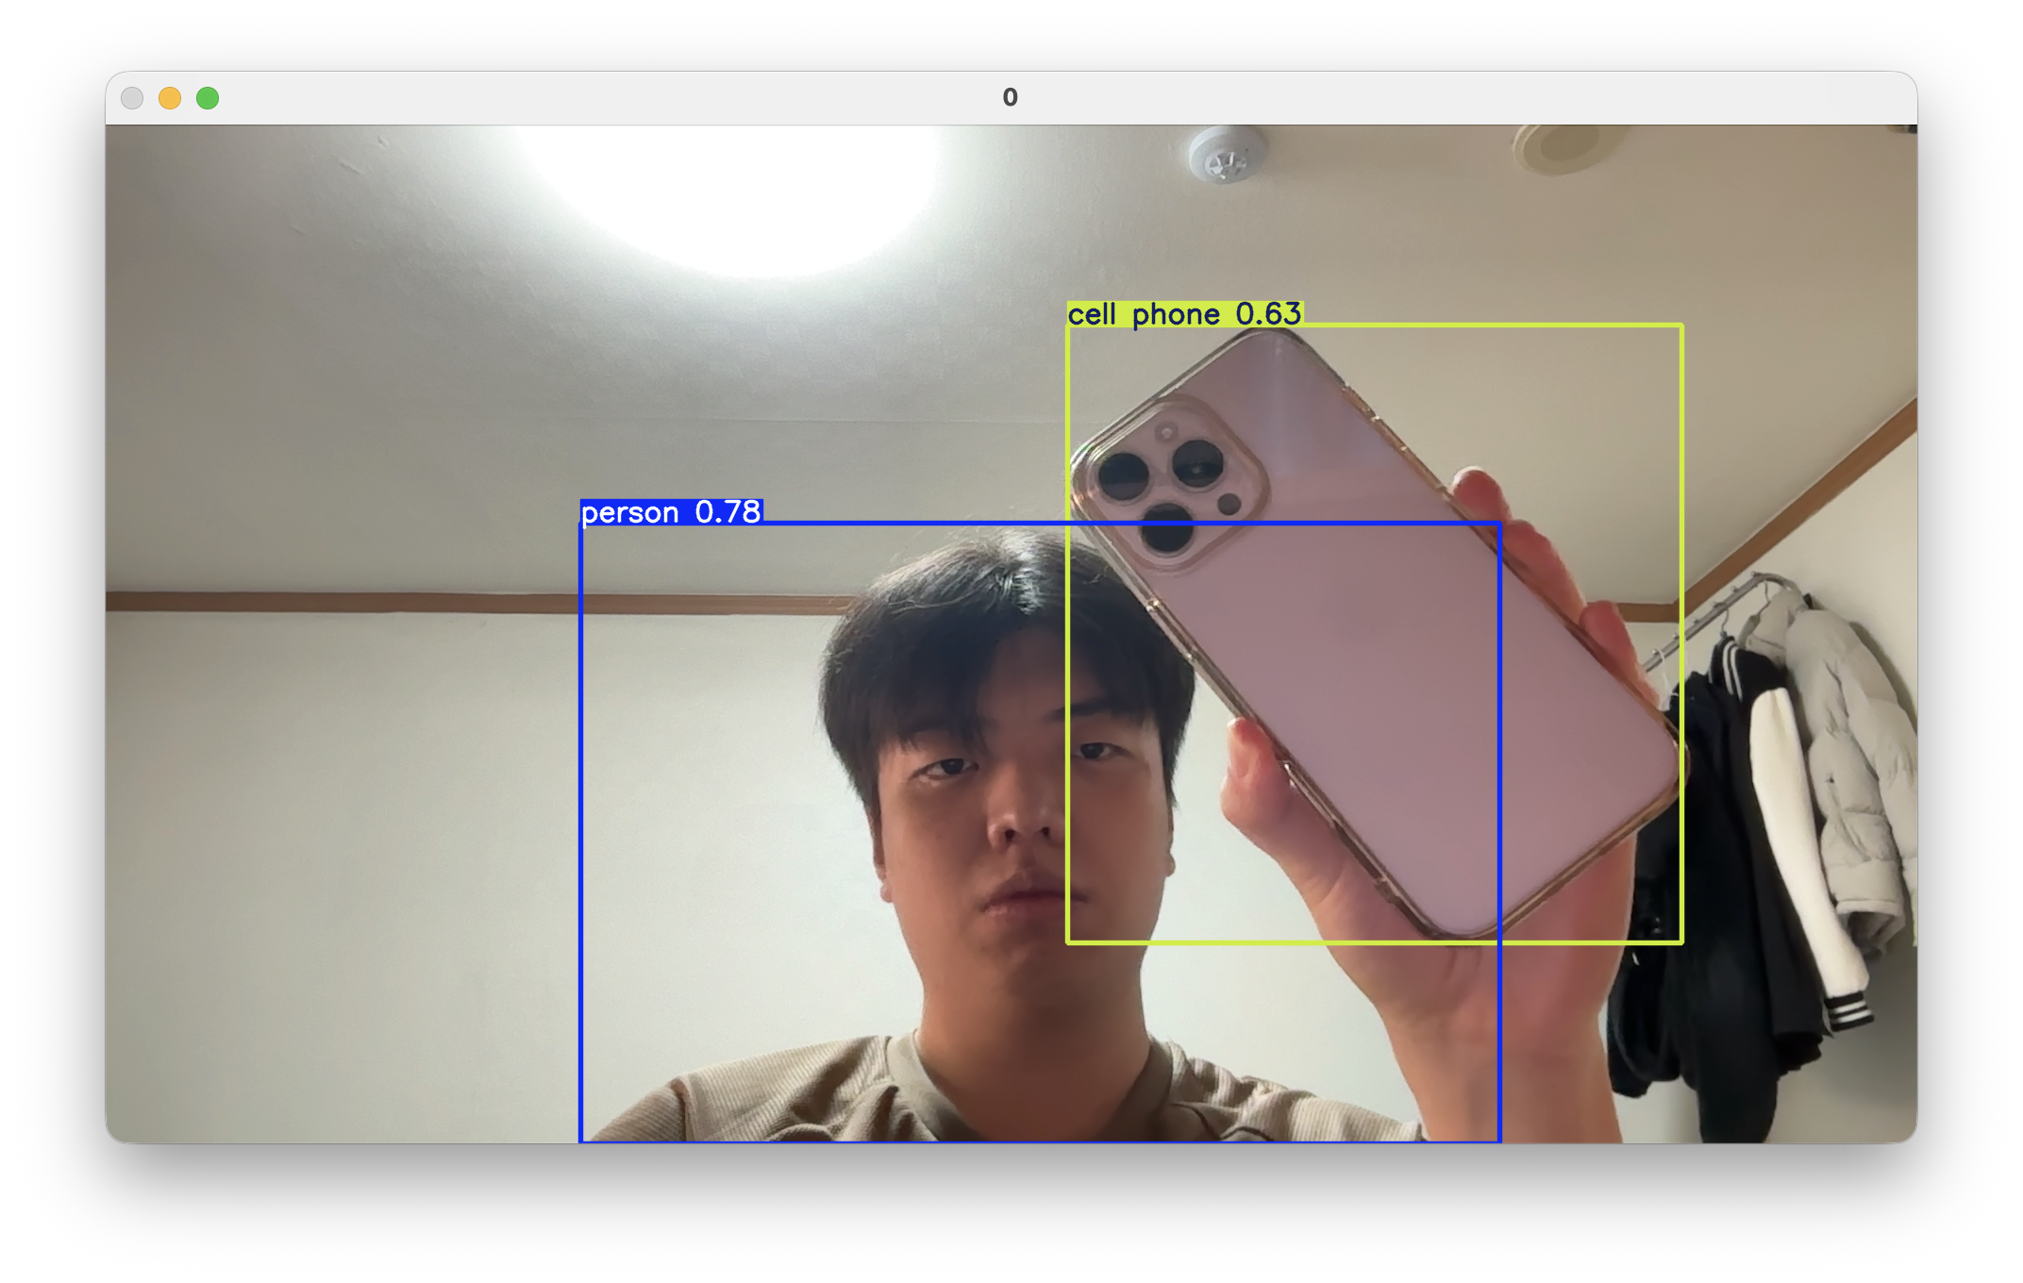
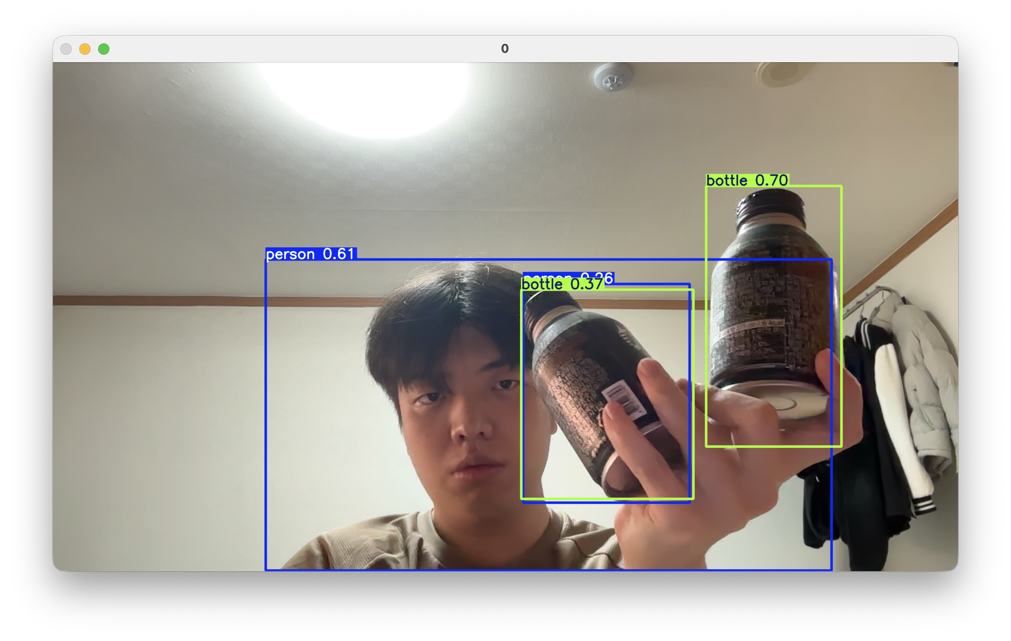
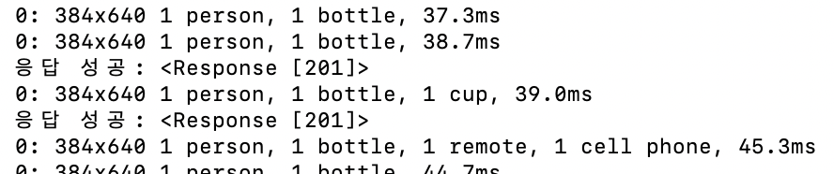
기능 - 1. Edge System(Python 기반, 공통)
1-1. YoloV5 pretrained model 사용 (대체 가능 함)
Yolo는 객체 검출 내용이 달라지면 인식함
1-2. Ms coco 훈련데이터 기준 검출 객체 (Classes) : 80가지 객체 검출 기능(대체 가능 함)
여러가지 객체를 검출 가능함
(기능 동작 캡처 화면 제시)
1-3. 한 종류의 객체를 동일한 객체로 가능한 Change Detection (대체 가능 함)
같은 객체 인식 가능함
1-4. 게시를 위한 HTTP Restfull API 사용(공통)
디텍션되는 객체가 달라지면 HTTP로 서버에게 사진과 정보를 보냄
(기능 동작 캡처 화면 제시)

Slide 11
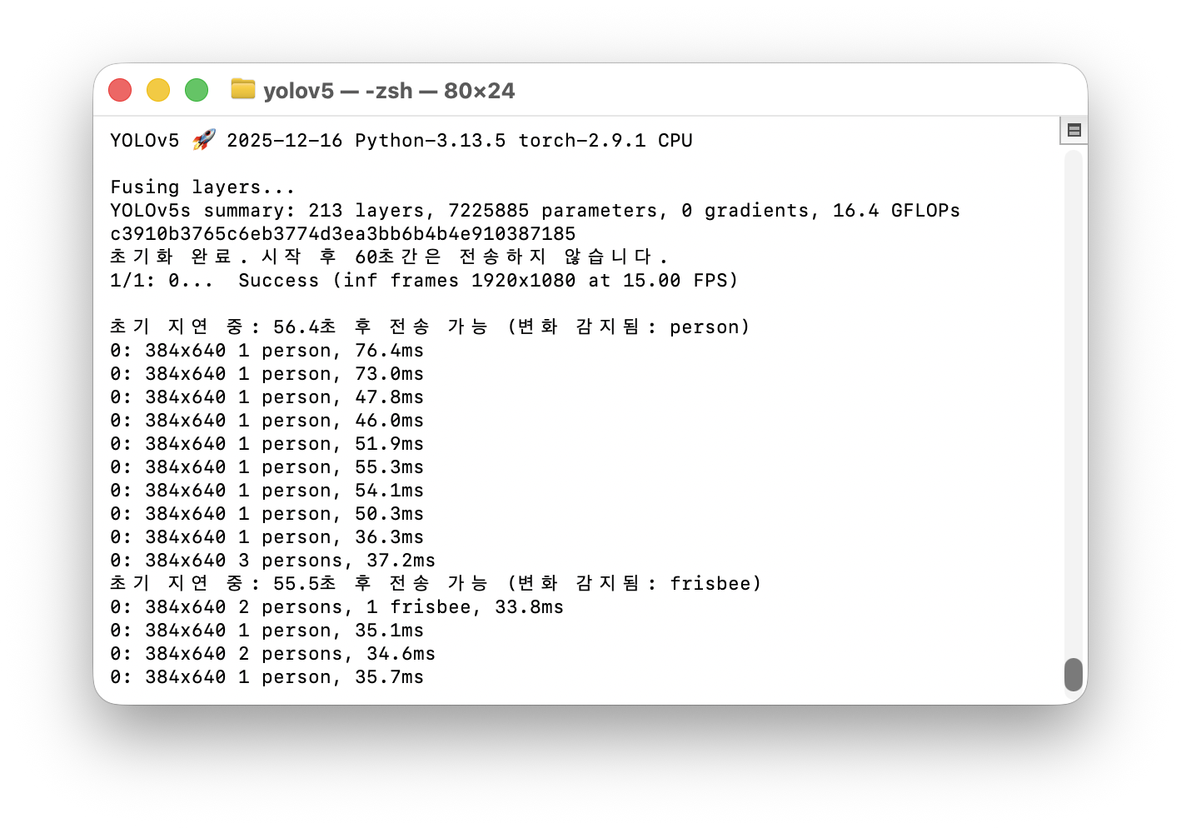
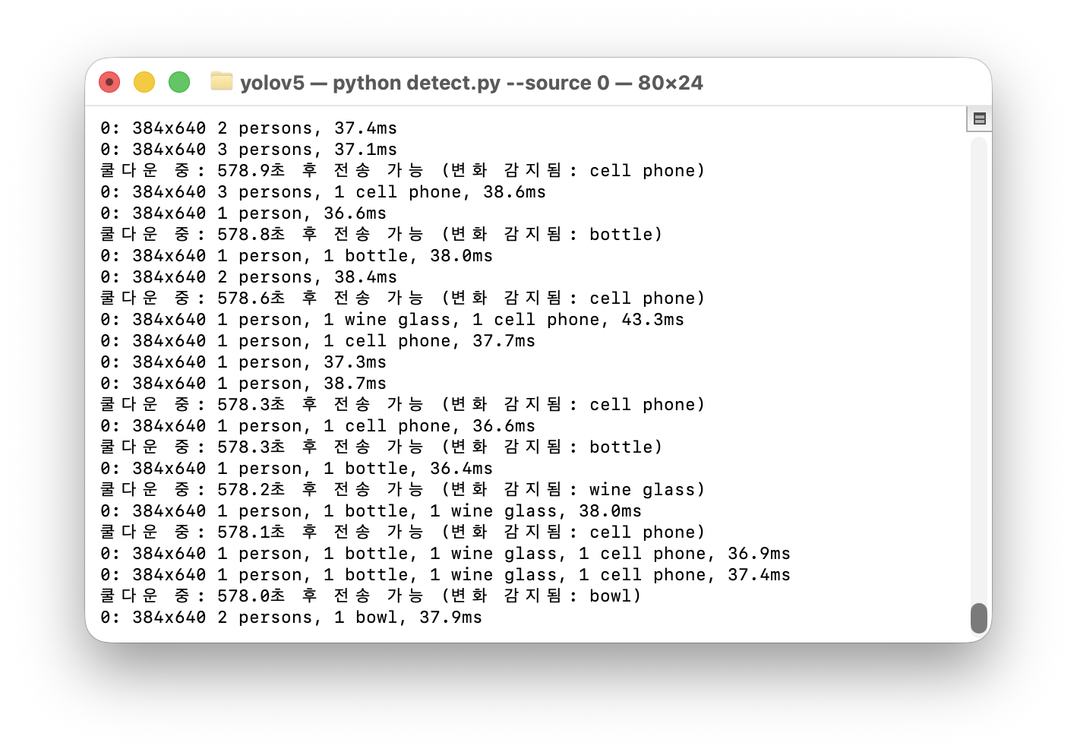
기능 - 1. Edge System(Python 기반, 공통)
1-5. 기타 추가기능
프레임 단위로 송신하니까 33ms마다 사진이 한장씩 업로드 되는 불상사가 생겨서, 한번 HTTP 전송을 하면 10분동안은 변화가 감지되더라도 업로드를 하지 못하도록 함 (담배를 피고 다시 담배갑을 내려놓는 변화를 감지해도 10분이 지나지 않았을 경우 업로드하지 않음)
1-6. 기타 추가기능
YOLO를 처음 켜고 초기 세팅하는 동안 카메라에 검출된 객체가 업로드되면 담배를 피지 않았는데 업로드가 될 수 있으므로 초기 1분간은 업로드하지 않음

Slide 12
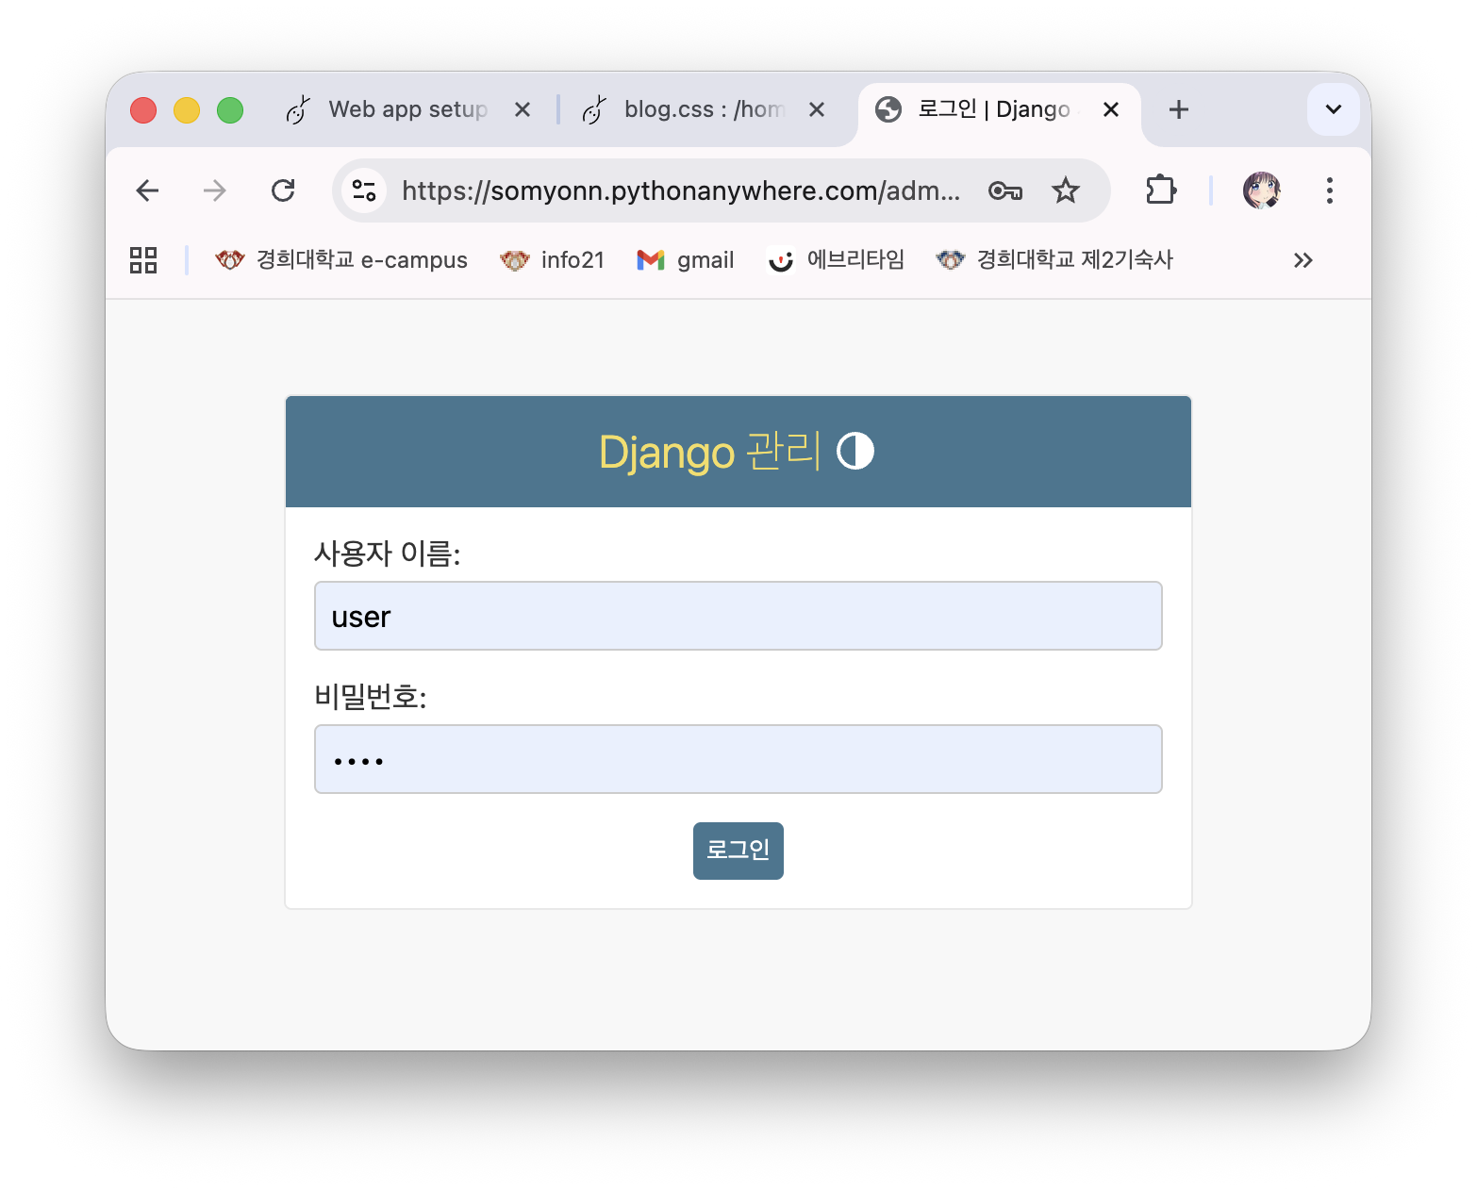
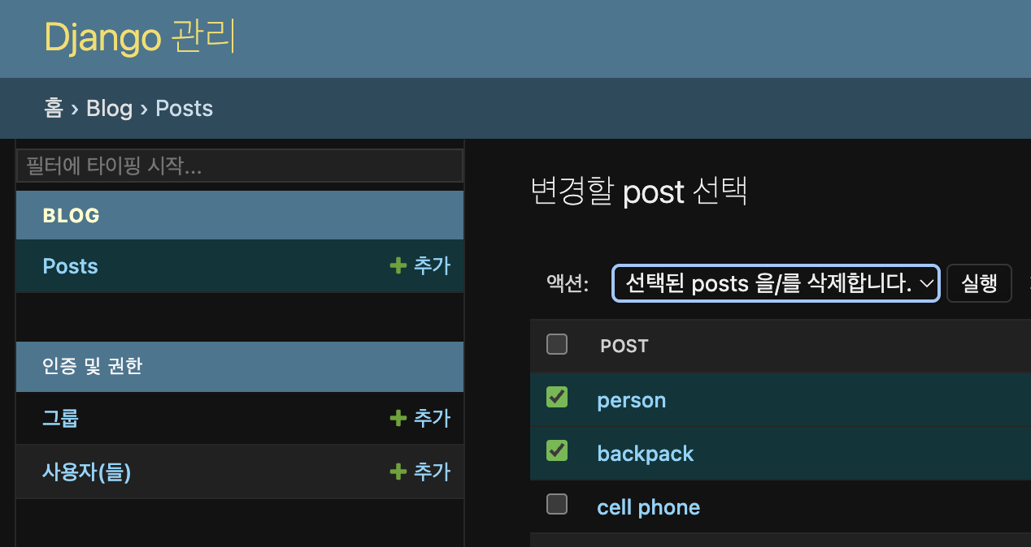
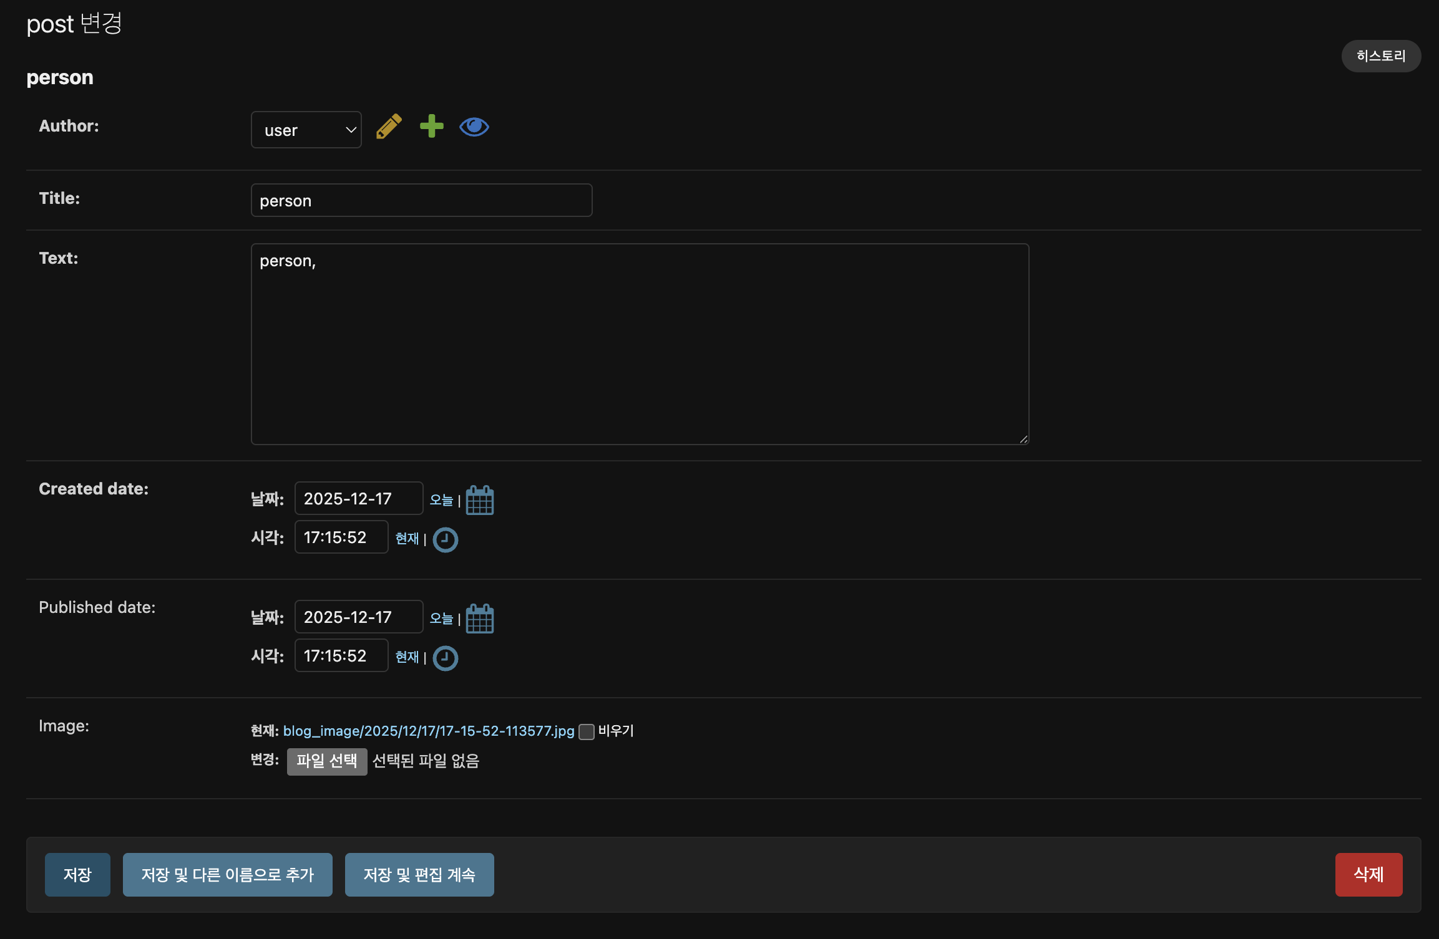
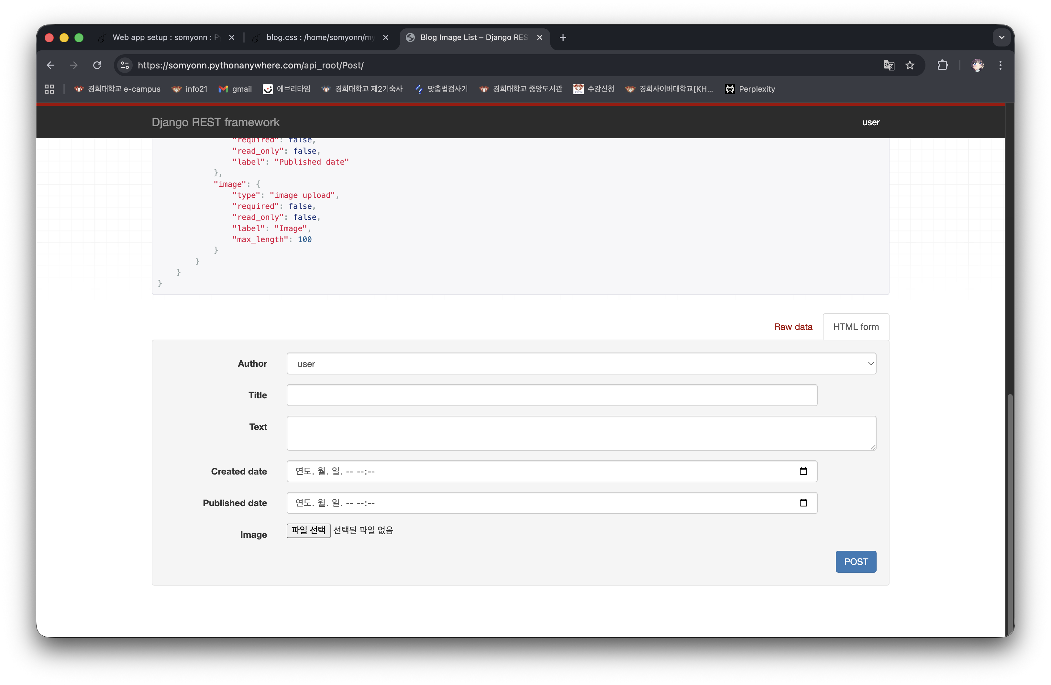
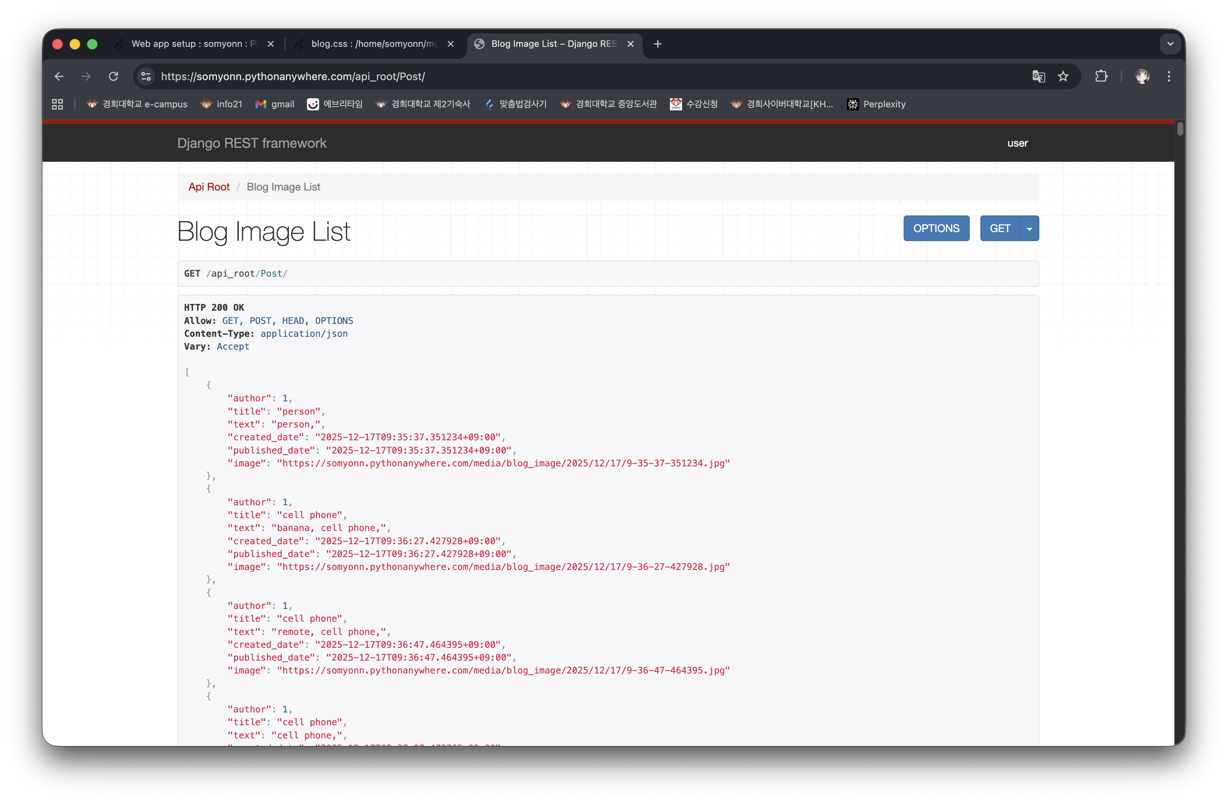
기능 - 2. Service System(Python, Django 기반)
2-1. 사용자 보안 기능(보안키를 이용한 로그인, 공통)
Admin 페이지는 로그인을 해야 입장할 수 있음
(기능 동작 캡처 화면 제시)
2-2. Image Blog 및 관리 기능(공통, 일부 확장 기능 가능)
포스트들을 삭제하거나 개별관리 할수있음
(기능 동작 캡처 화면 제시)
2-3. 게시를 위한 HTTP Restfull API 제공(공통)
Post를 통해 게시물을 올릴 수 있음
2-4. Image 목록, 획득을 위한 HTTP Restfull API 제공(신규 추가 필요)
Get을 하면 포스트 리스트를 불러옴

Slide 13
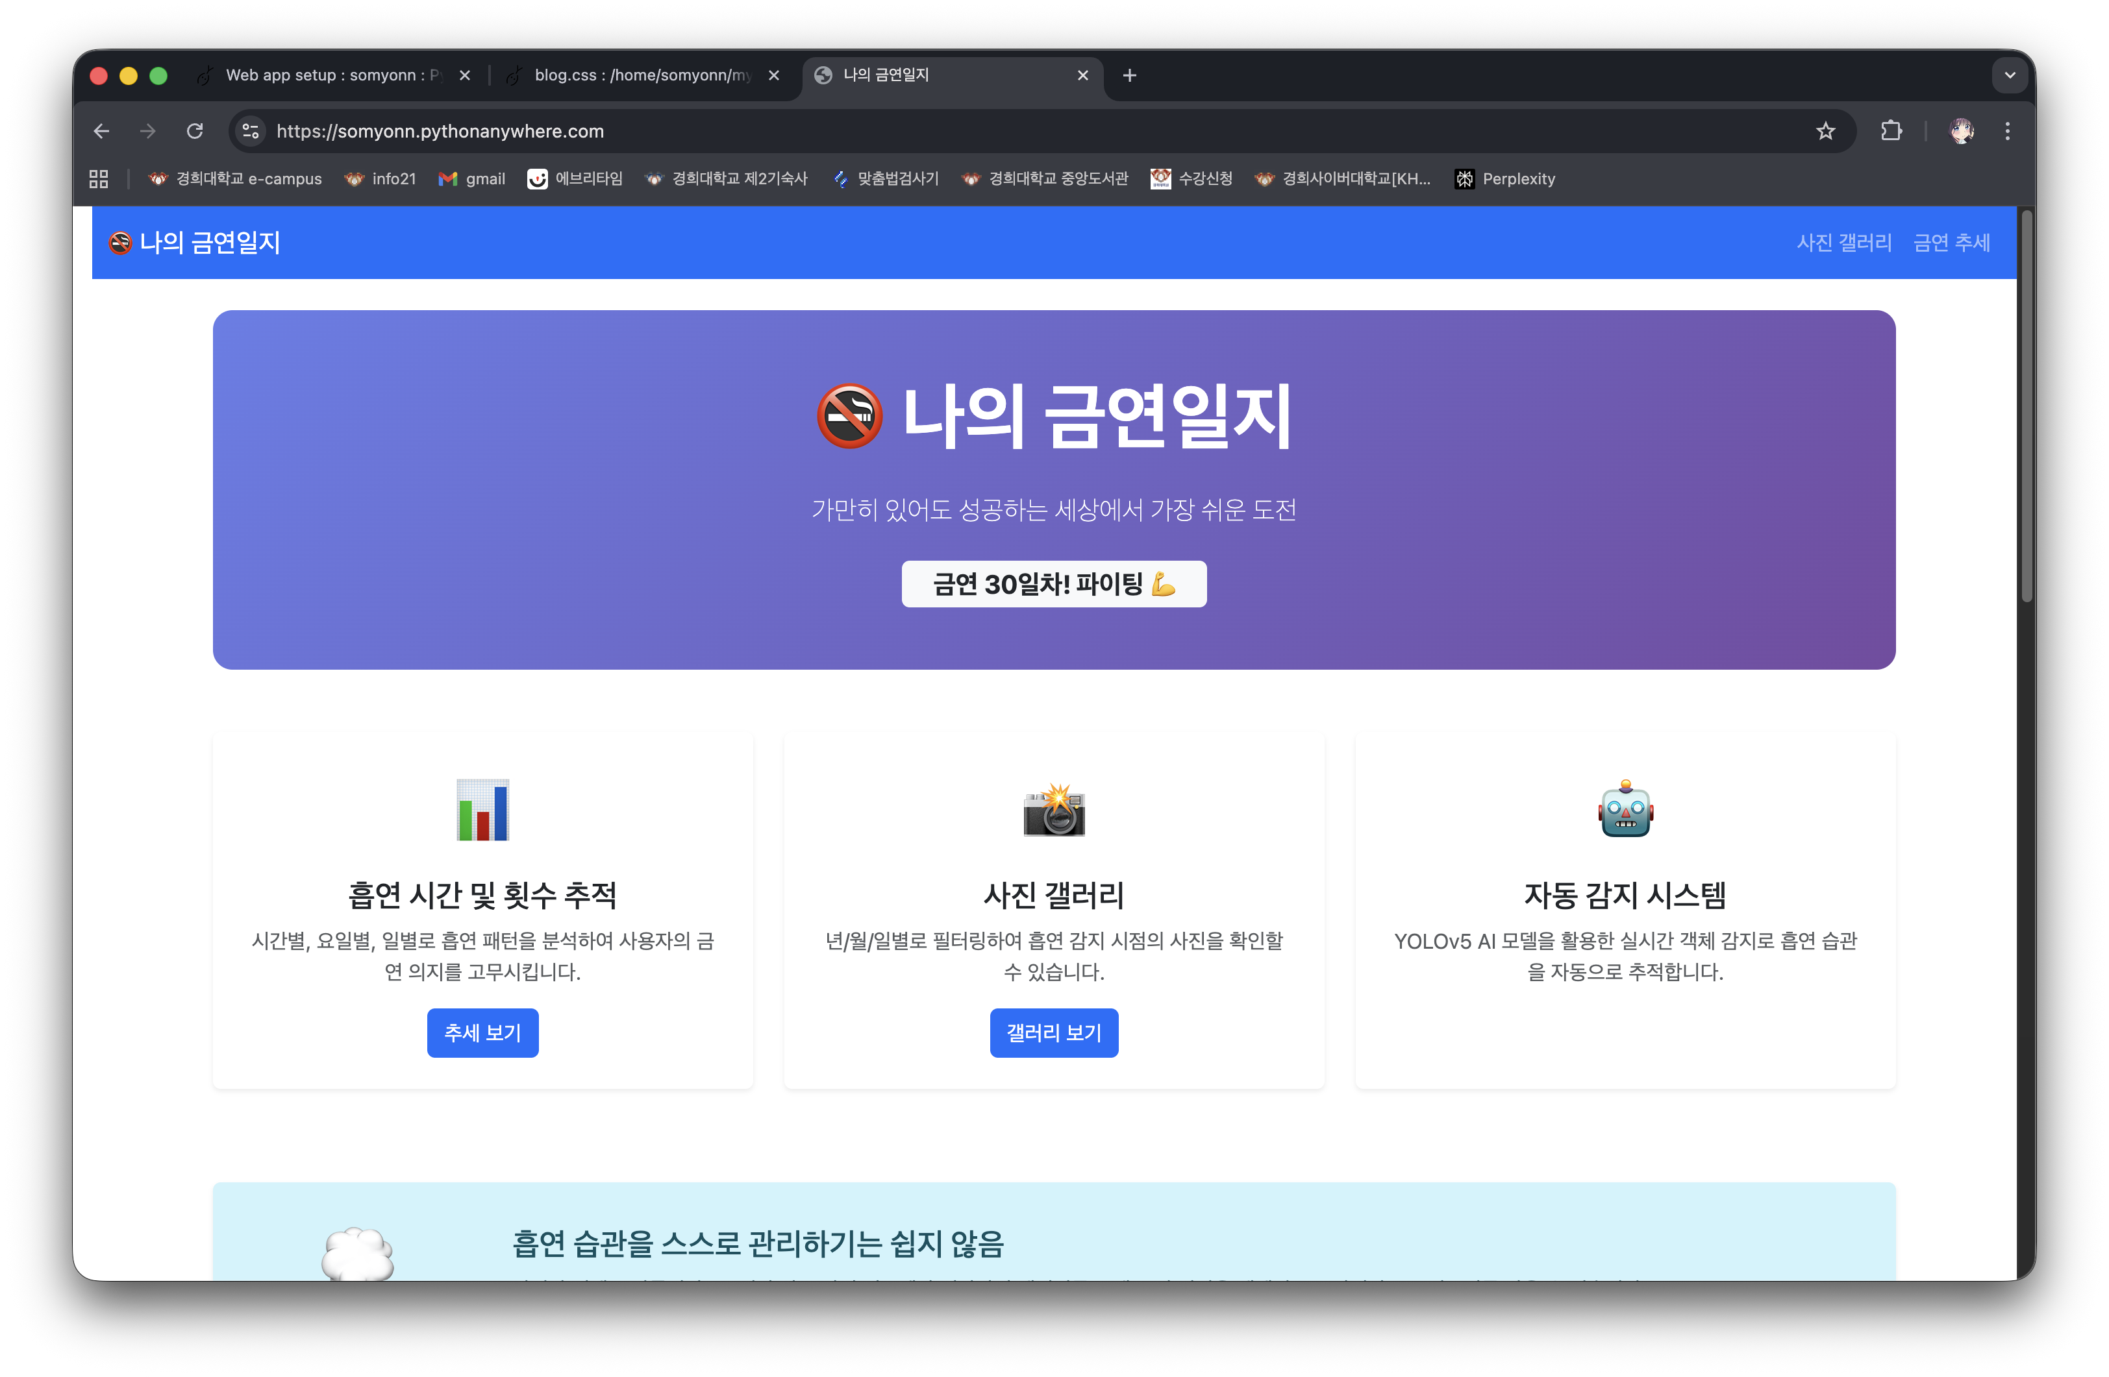
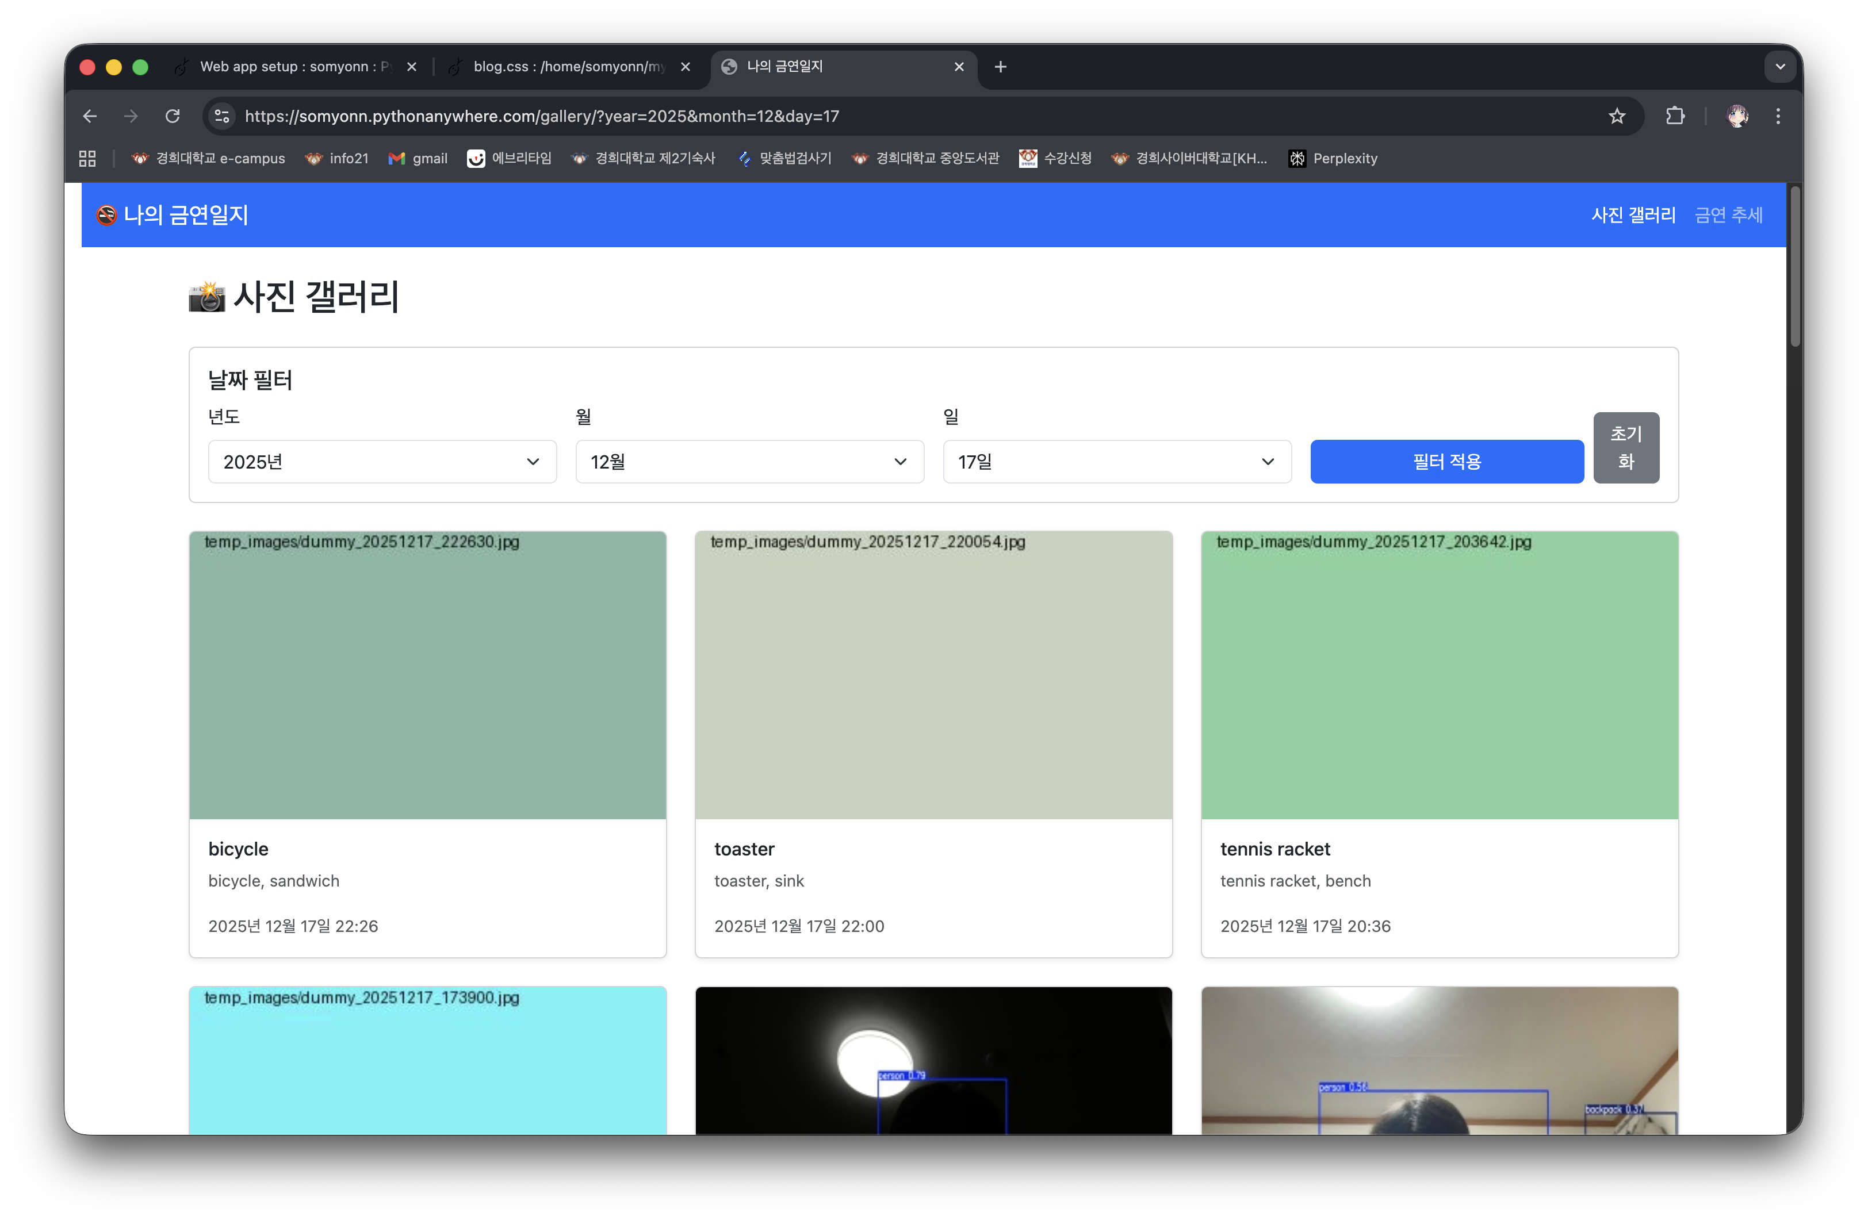
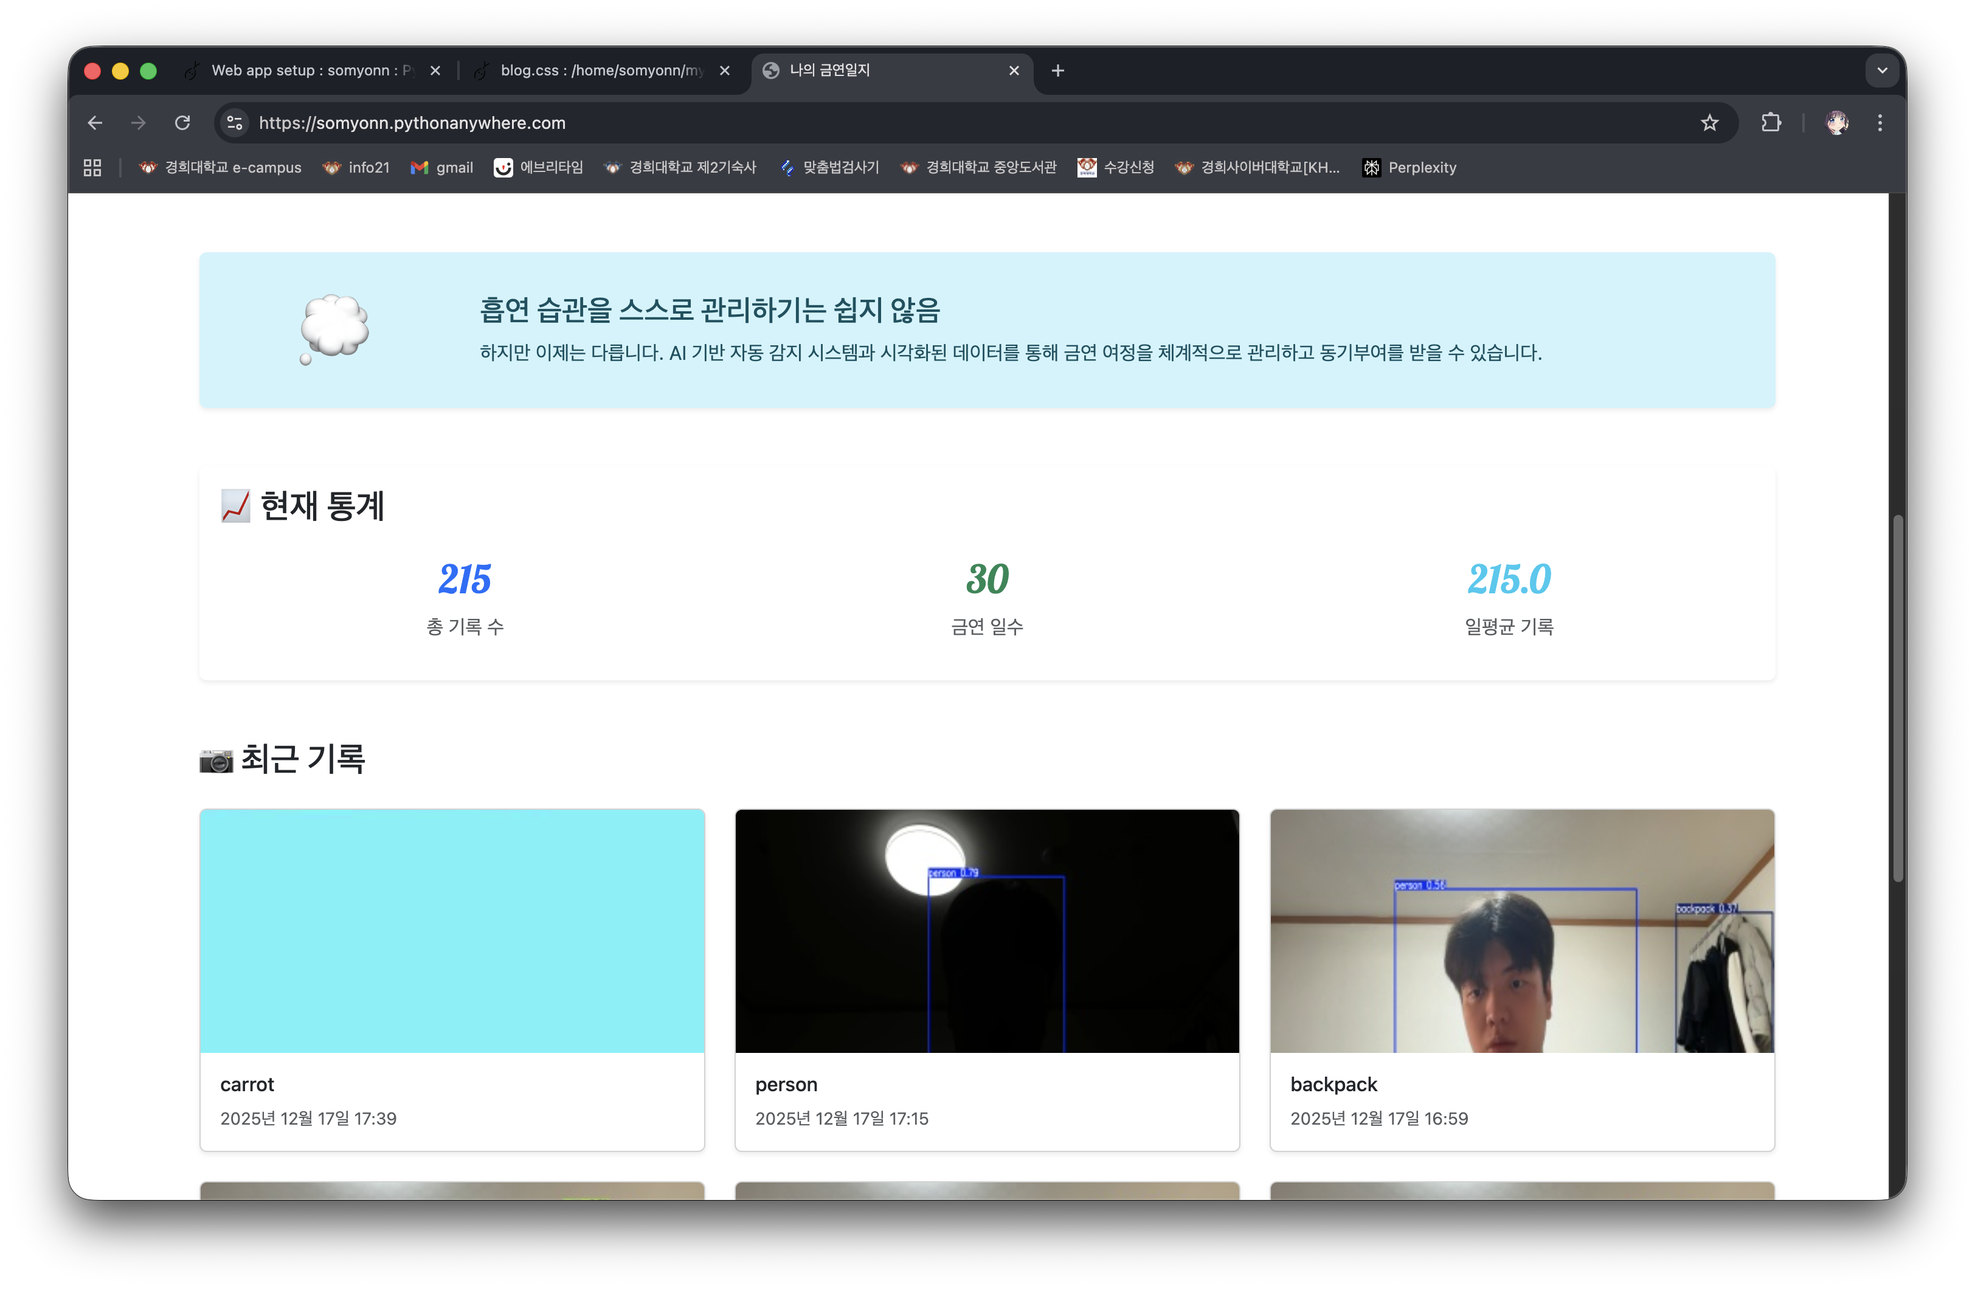
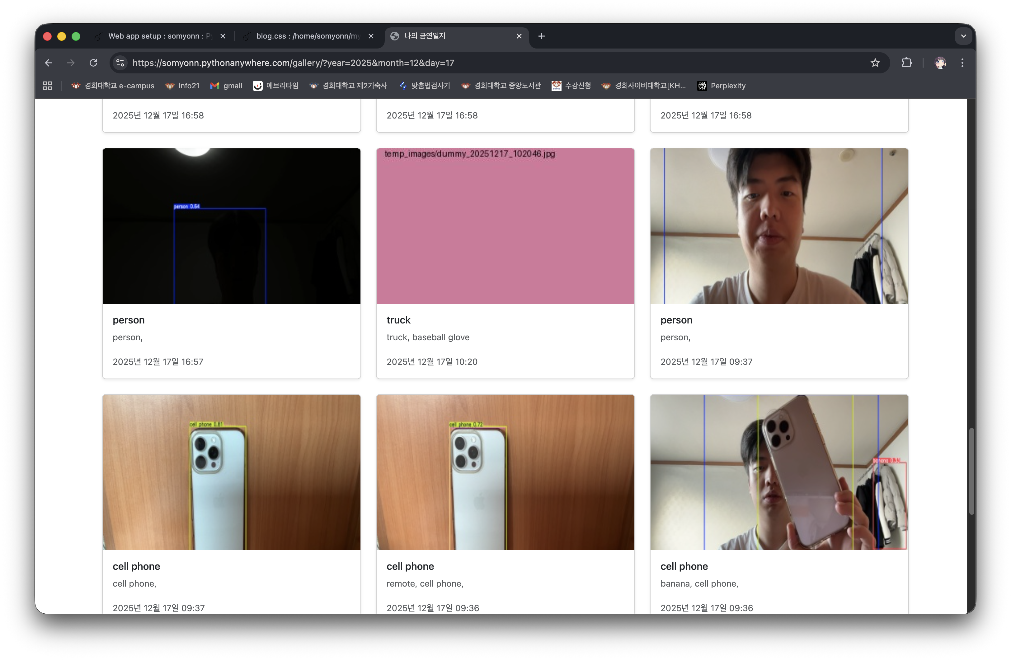
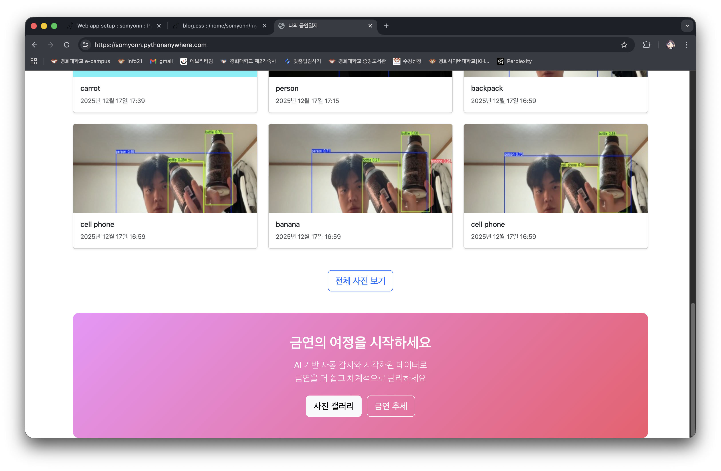
기능 - 2. Service System(Python, Django 기반)
2-5. 기타 추가기능
홈페이지 메인화면을 구성하여 미적 요소를 더함
사진 갤러리를 만들어, 날짜로 사진을 검색

Slide 14
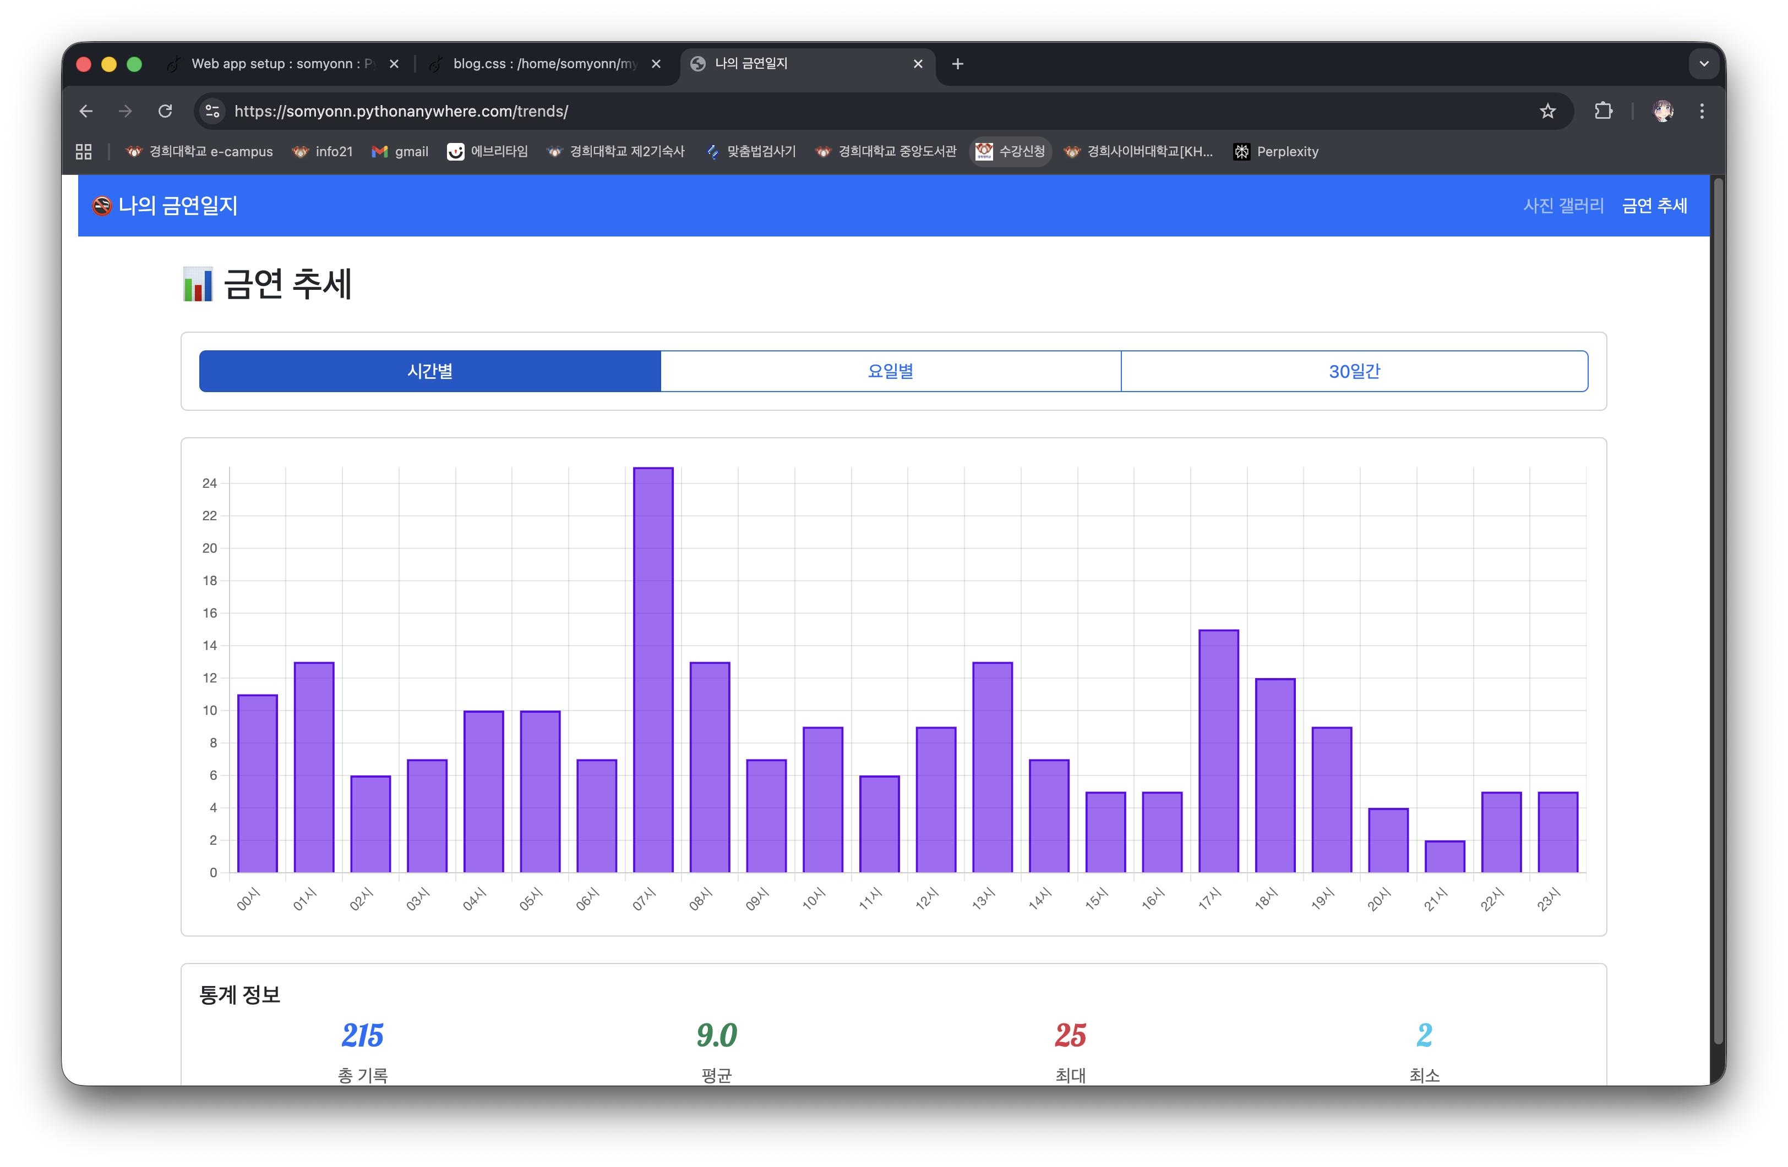
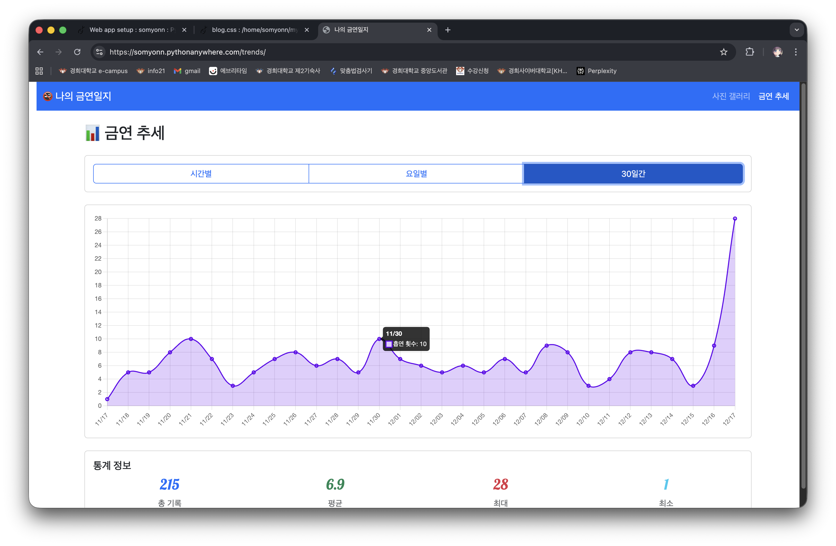
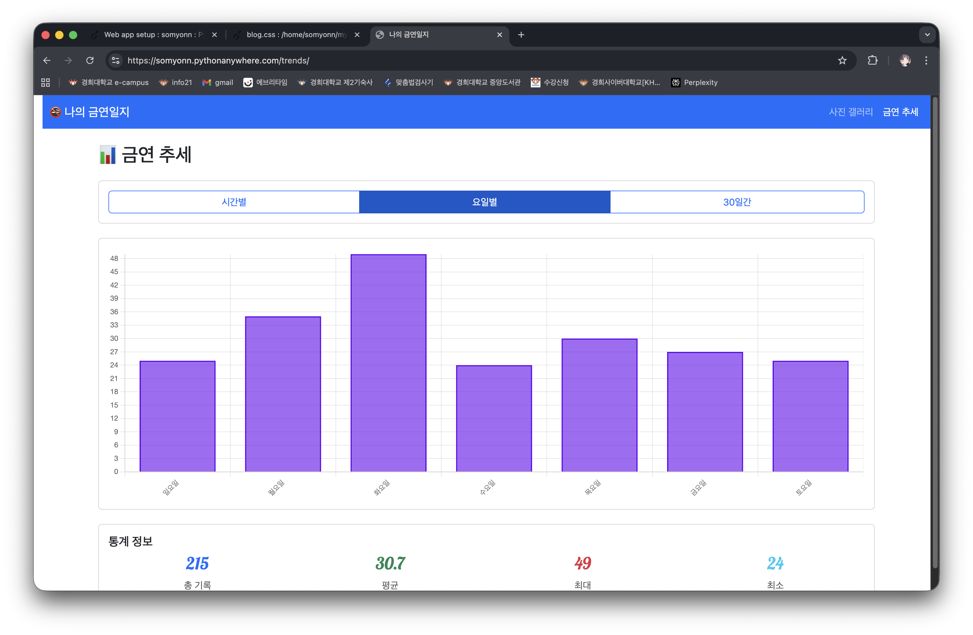
기능 - 2. Service System(Python, Django 기반)
2-5. 기타 추가기능
시간별, 요일별 본인의 흡연량을 파악할 수 있는 공간,
30일간 흡연 습관의 추세를 볼 수 있는 영역도 만들었음 (커서를 가져다대면 정확한 수치도 표시)

Slide 15
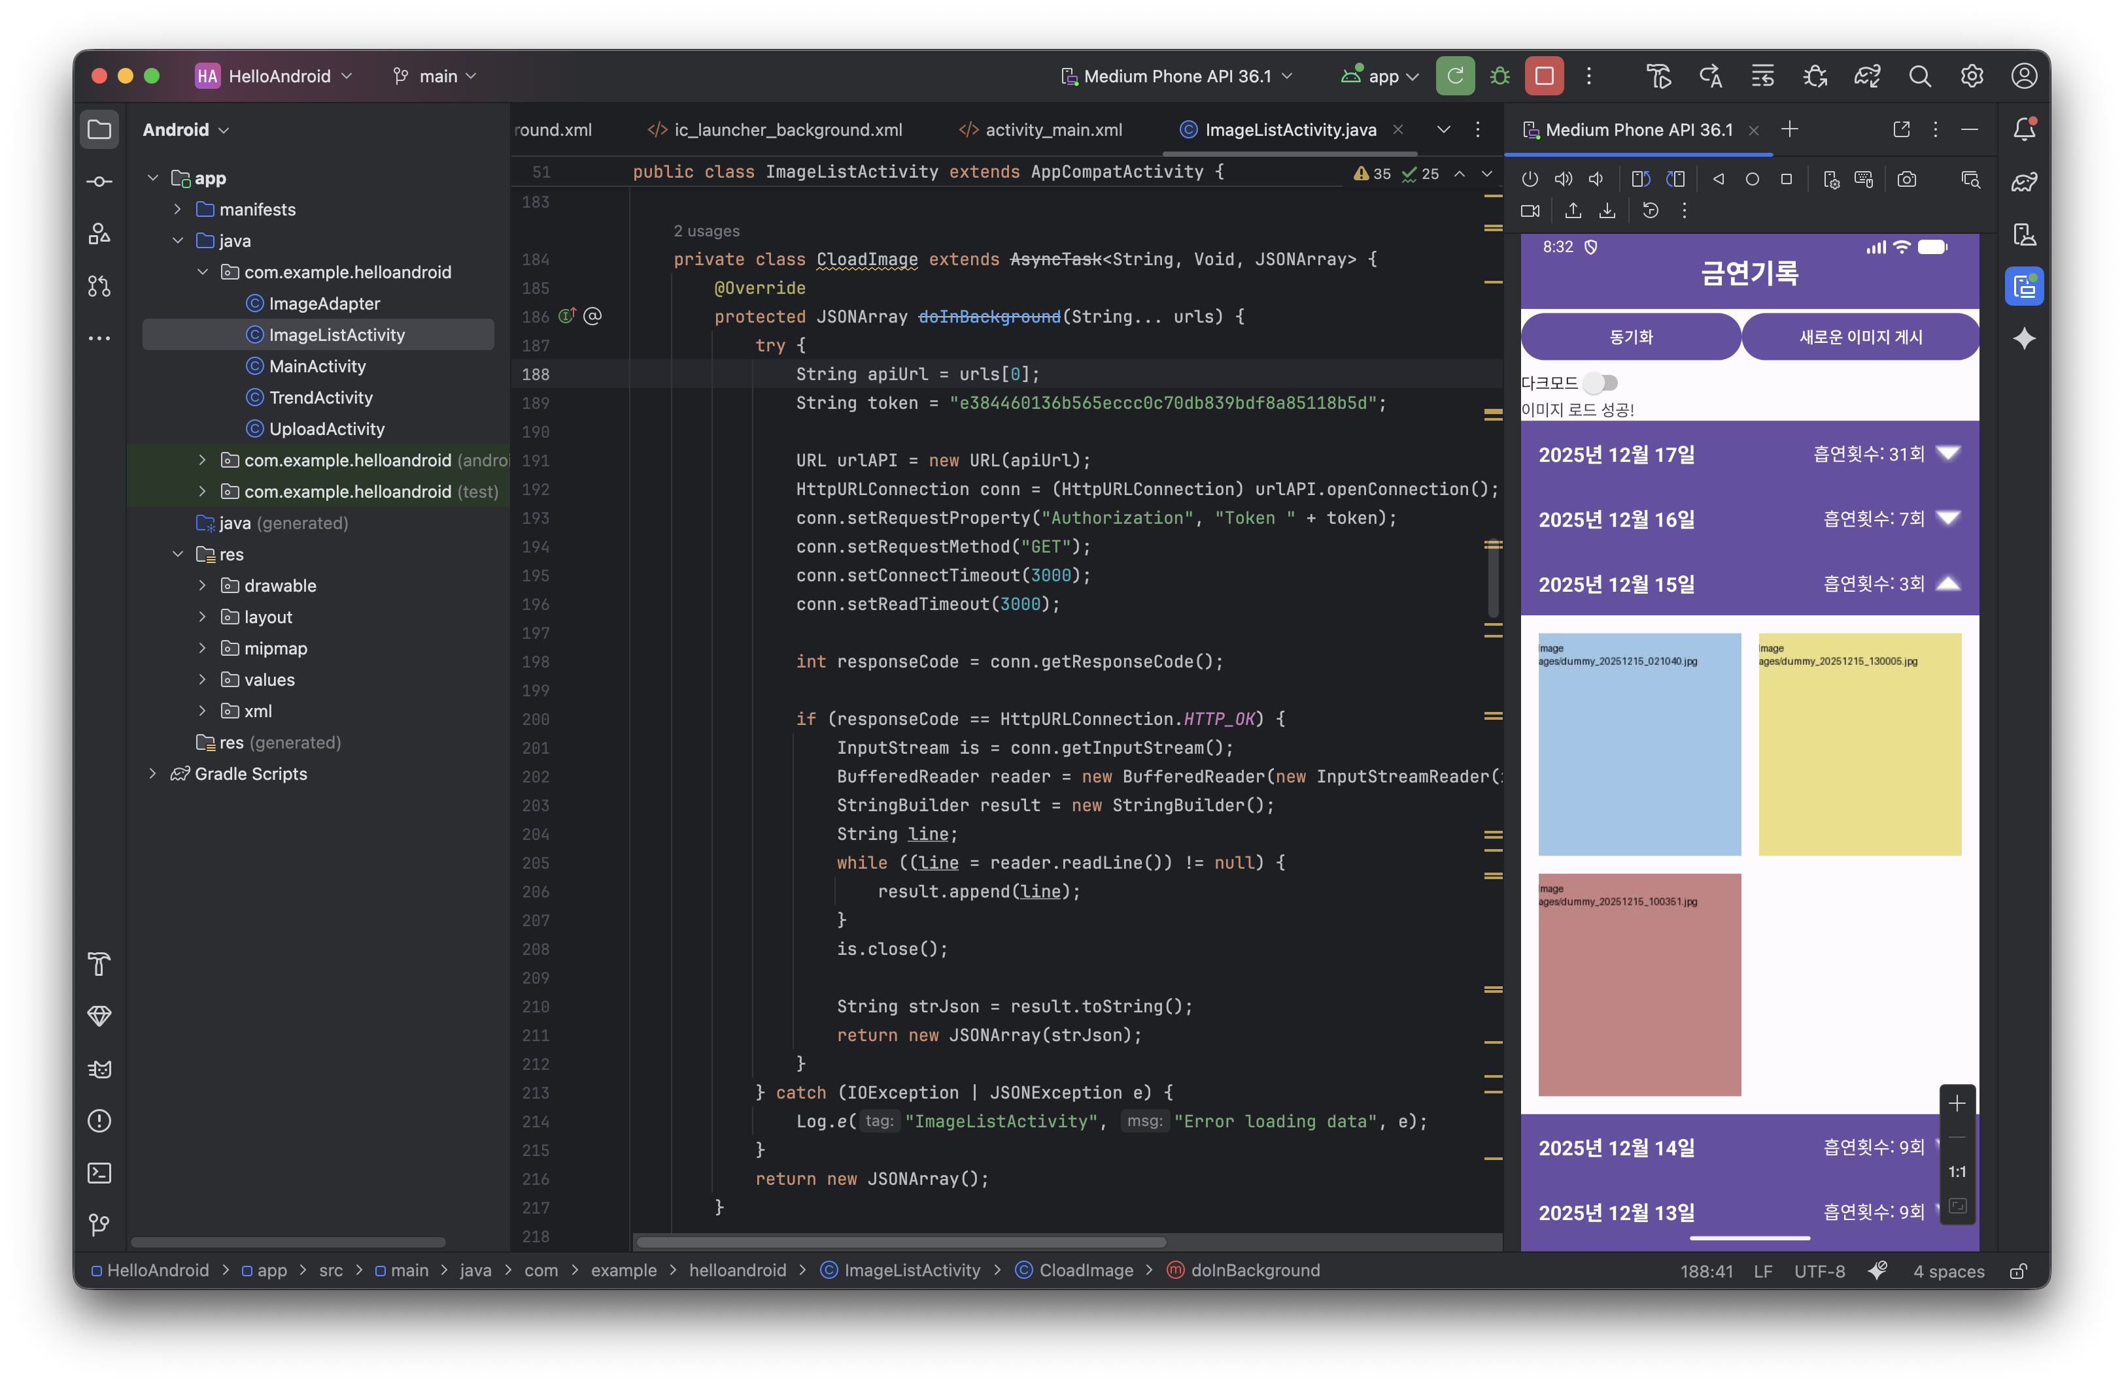
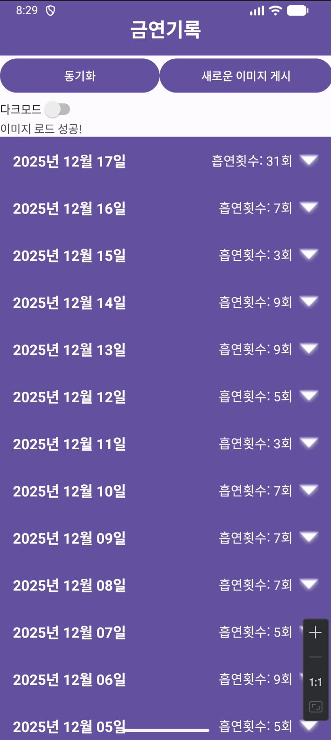
기능 - 3. Client System(Android, Java기반, 개별 제안)
3.1. Image list view 기능(공통 기능, 개별 제안)
업로드된 이미지들을 날짜별로 토글목록으로 묶어서 날짜, 흡연횟수를 한눈에 볼 수 있게 하였음
3.2. Image 목록, 획득을 위한 HTTP Restfull API 사용(신규 추가 필요)
ImageListActivity.CloadImage CLASS에서 HTTP를 통해 서버의 모든 이미지를 긁어오도록 하고있음
(기능 동작 캡처 화면 제시)

Slide 16
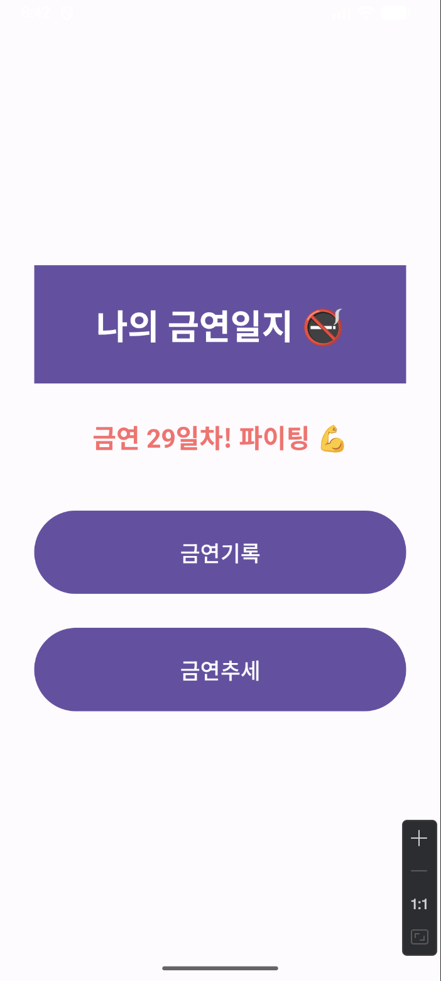
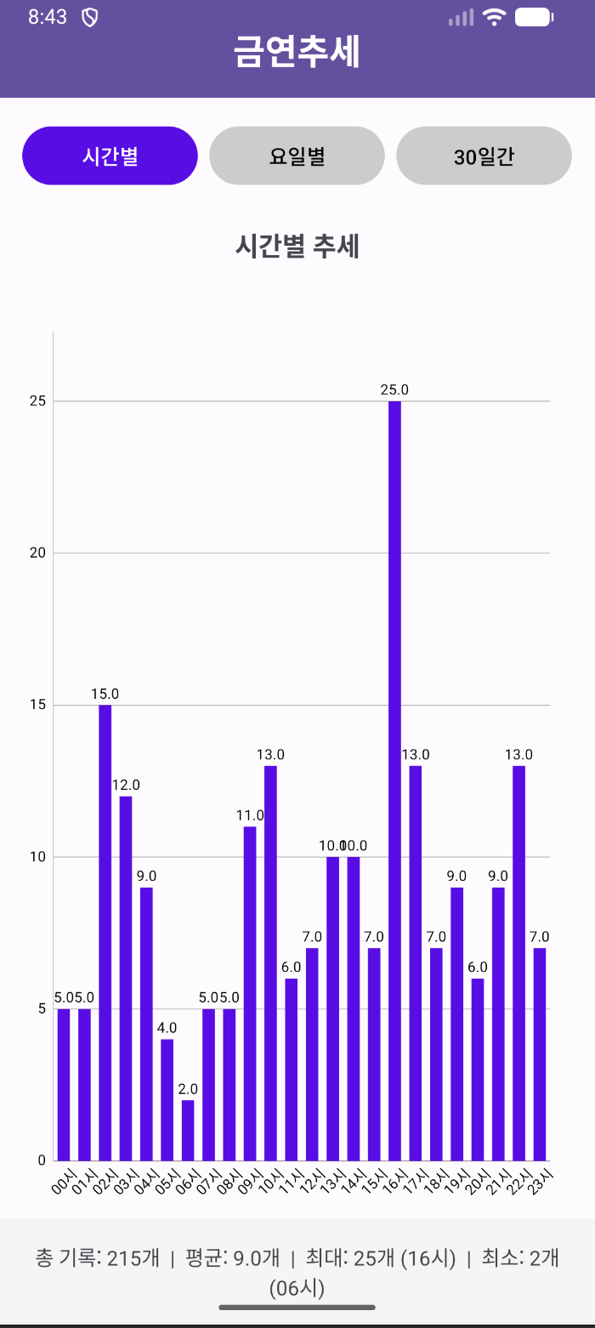
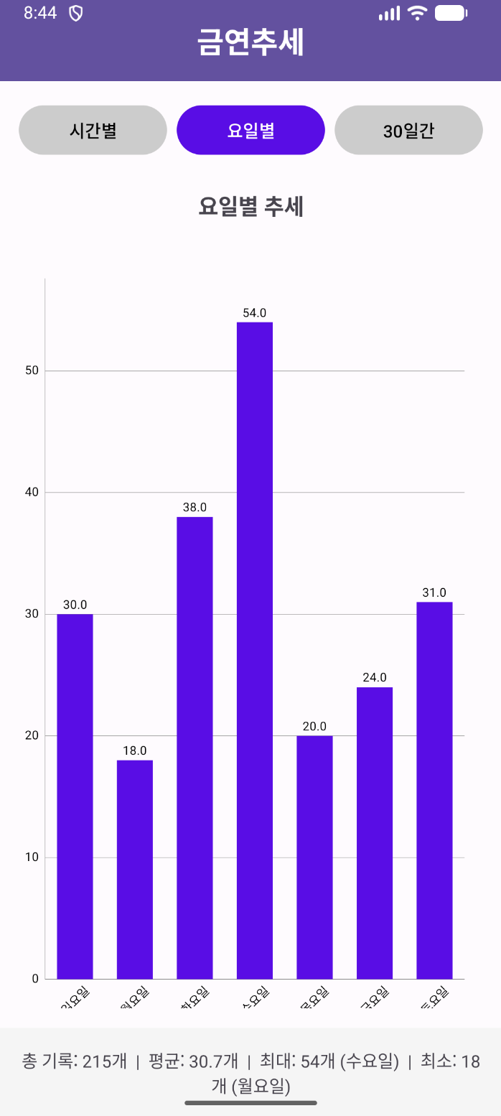
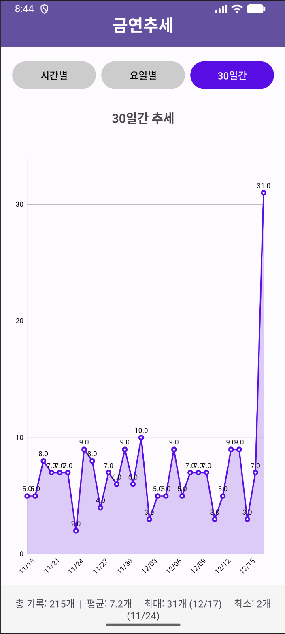
기능 - 3. Client System(Android, Java기반, 개별 제안)
3.3. 공통기능 및 추가기능을 활용한 사용자 시나리오 및 UI 제공 (신규 추가 필요)
앱을 실행했을 때, 본인이 얼마나 금연 노력을 진행하고 있는지를 알려줌으로 의욕을 높임
3-4. 기타 추가 기능
금연 추세를 보는 기능을 추가하였다. 시간별 요일별로 본인의 흡연 습관을 파악하고 지난 30일간 본인의 흡연 추세를 한눈에 볼 수 있다.

Slide 17
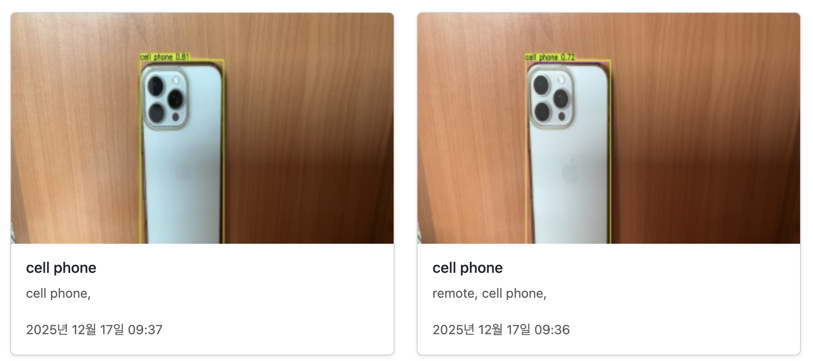
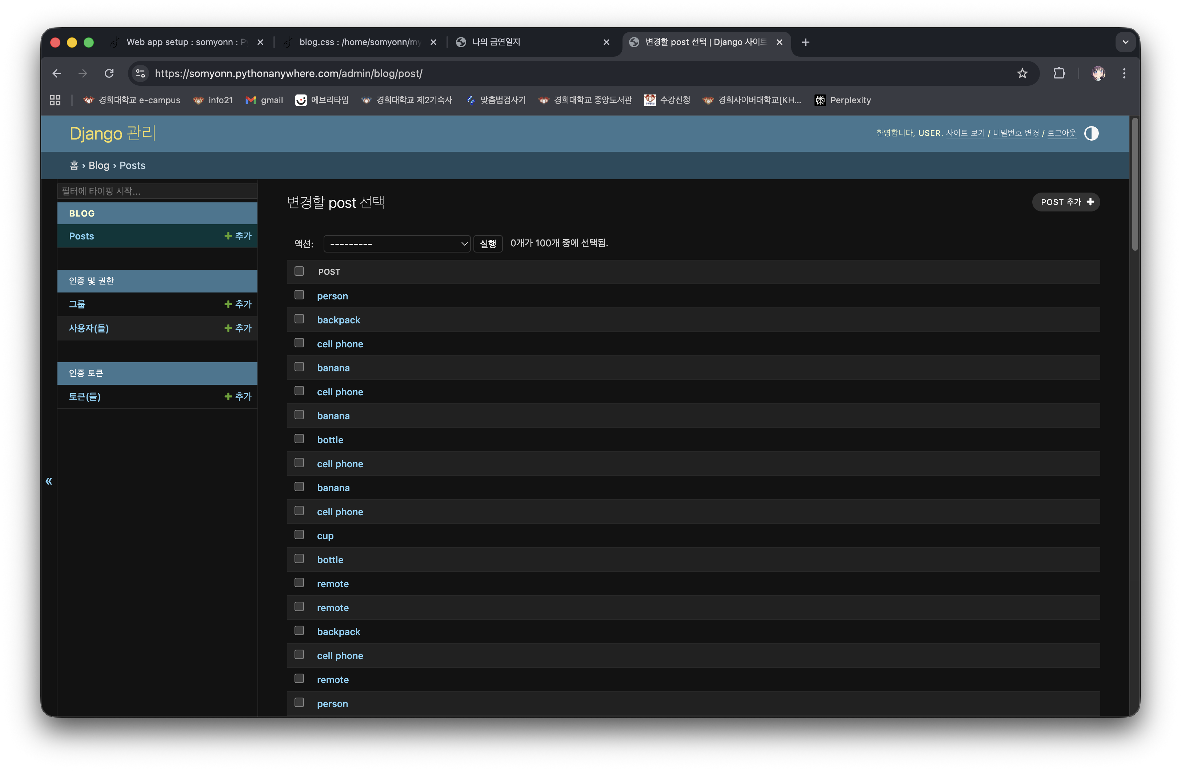
사용자 시나리오(흡연 추적이 이루어지는 과정)
사용자가 YOLO를 켜고 담배를(여기서는 핸드폰이 담배 역할) 위치시킴
이런 기록들이 모이면 하루에 몇번 담배를 건드렸는지(흡연 횟수) 추적할 수 있음
육안으로는 확인하기 어렵지만 사용자가 담배를 가져가려고 하자마자 Detection, 업로드했음
Image Processing Lab

Slide 18
사용자 시나리오(웹페이지에서 확인)
https://somyonn/pythonanywhere.com
접속하면 홈페이지에서 금연에 대한 정보를 얻을 수 있음
메인페이지 곳곳에 있는 사진 보기 버튼이나, 우측 상단에 있는 네비게이션 바를 누르면 사진 갤러리에 들어갈 수 있음
사진 갤러리에서는 날짜를 필터링하여 본인이 흡연한 증거들을 모아서 볼 수 있음
실제 데이터를 모으기에는 본인이 금연하기도 했고, 많은 데이터가 있어야 뒤에 나올 추세 분석을 잘 보여줄 수 있어서 더미 데이터를 집어넣었음
Image Processing Lab

Slide 19
사용자 시나리오(웹페이지에서 확인)
메인페이지 곳곳의 추세 보기나, 우측 상단 네비게이션 바를 이용하면 본인의 흡연량 통계를 볼 수 있음
시간별 통계를 통해 사용자는 본인이 흡연을 많이 하는 시간대를 파악해서 집중적으로 공략할 수 있음
요일별 통계를 통해 사용자는 본인이 흡연을 많이 하게 되는 요일을 파악해서 조심할 수 있음
30일간 추세 데이터를 통해 본인의 흡연량이 늘고있다면 자책을, 줄고있다면 격려를 얻을 수 있음
Image Processing Lab

Slide 20
사용자 시나리오(앱에서 확인)
앱에 최초진입시, 본인이 금연 캠페인을 며칠째 진행하고 있는지를 보며 매일매일 숫자가 늘어가는 것을 보며 동기부여를 받을 수 있음.
금연 기록을 누르면 본인이 그동안 한 흡연의 흔적들을 날짜와 흡연횟수로 한눈에 볼 수 있음
동기화 버튼을 누르면 이미지 목록이 최신화됨
새로운 이미지 게시 버튼을 눌러 적발되지 않은 흡연을 자유롭게 자수할 수 있음
다크모드를 누르면 곳곳이 어두운 색으로 바뀜
날짜별 토글 스위치를 눌러서 흡연 기록을 확인할 수 있음
Image Processing Lab

Slide 21
사용자 시나리오(앱에서 확인)
이곳에서도 웹상에서와 마찬가지로 본인의 흡연량 통계를 보며 자책을, 혹은 격려를 받을 수 있음
Image Processing Lab

Slide 22
개발과정의 이슈
개발자의 금연 성공 이슈
이 서비스를 본격적으로 개발하려고 시작하기 이전에 본인이 담배를 끊어버려서, 이게 얼마나 효과가 있는지 실험해보지 못했다. 프로젝트를 핑계로 잠깐만 필까 생각했는데, 주객전도인것 같아서 피지 않았다.
담배를 집에 놔두고 피는 경우가 많지 않음
본인이 학교갈때는 담배 안피려고 집에 놔두고 다녀서, 사람들이 다 그럴 것이라고 생각하고 개발했는데, 개발 다 끝나고 생각해보니 사람들이 담배를 주머니에 보관하지 어디에다 놓고 다니지는 않는다는 생각이 들었음
군대에서 본인 관물대에 담배를 올려놓는 친구들이 있었는데(본인 포함), 그런 경우에는 도움이 될 수 있을거라 생각함.
Image Processing Lab

Slide 23
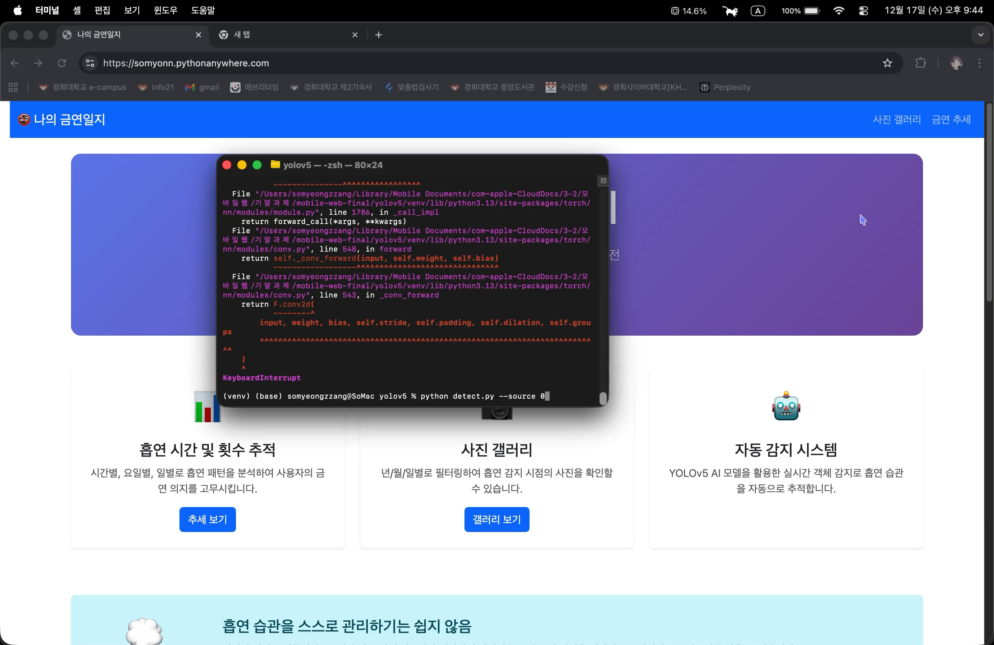
데모
데모 동영상 – 데모 편의를 위해 업로드 간격 제한을 잠시 해제
Image Processing Lab

Slide 24
기대효과 및 결론
“금연 : 가만히 있어도 성공하는 세상에서 가장 쉬운 도전”
기대효과
흡연 습관을 객관적으로 모니터링하여 금연 의지를 강화할 수 있음.
시간대별 흡연 횟수 변화를 통해 감소 추이를 확인하며 금연 동기를 부여함.
주요 흡연 시간대를 파악해 습관적·무의식적 흡연 패턴을 깨는 데 도움을 줌.
금연에 성공할 경우 심혈관 질환, 폐질환, 각종 암 발생 위험이 감소하며, 입맛이 개선되고 체취·구취 등 불쾌한 냄새에서도 자유로워질 수 있음.
결론
개발한 앱 덕분은 아니었지만, 프로젝트를 진행하면서 본인이 한달째 금연중인데, 처음 며칠만 참으면 내가 왜 담배를 폈을까 싶을 정도로 행복해짐
Image Processing Lab

Slide 25
결과물의 목록
서비스 URL : https://somyonn.pythonanywhere.com/
소스코드 git 주소 : https://github.com/somyonn/mobile-web-final
폴더 형식
Root
yolov5
YOLO
PhotoBlogServer
Django
PhotoViewer
Android, Native App
FinalTerm 보고서.pptx
url.txt (서비스 URL, 소스코드 git 주소)
generate_dummy_data.py(더미데이터 업로드)
Image Processing Lab

